Slide 1
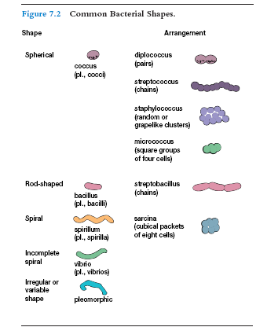

Slide 2
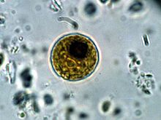
chlamydomonas

Slide 3
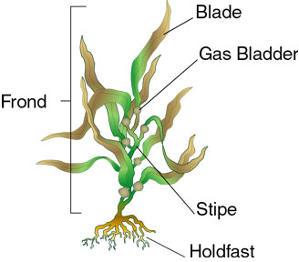

Slide 4
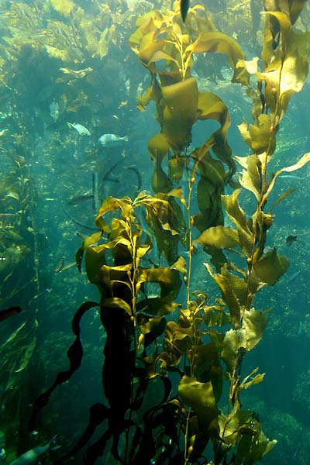

Slide 5
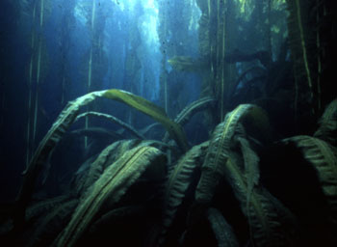

Slide 6
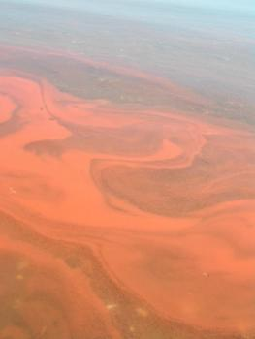

Slide 7
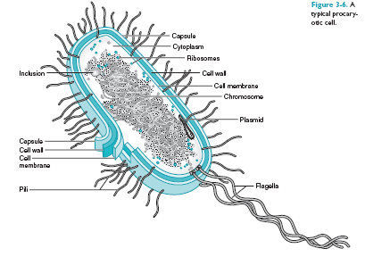

Slide 8
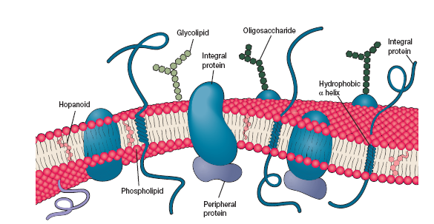

Slide 9
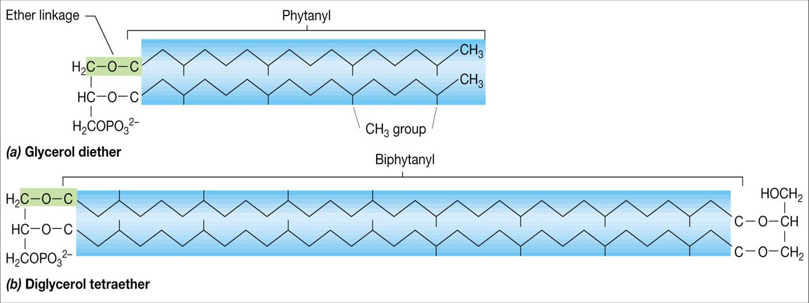

Slide 10
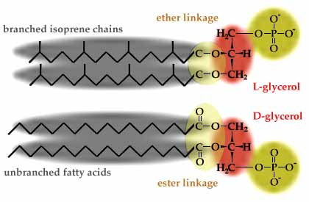

Slide 11
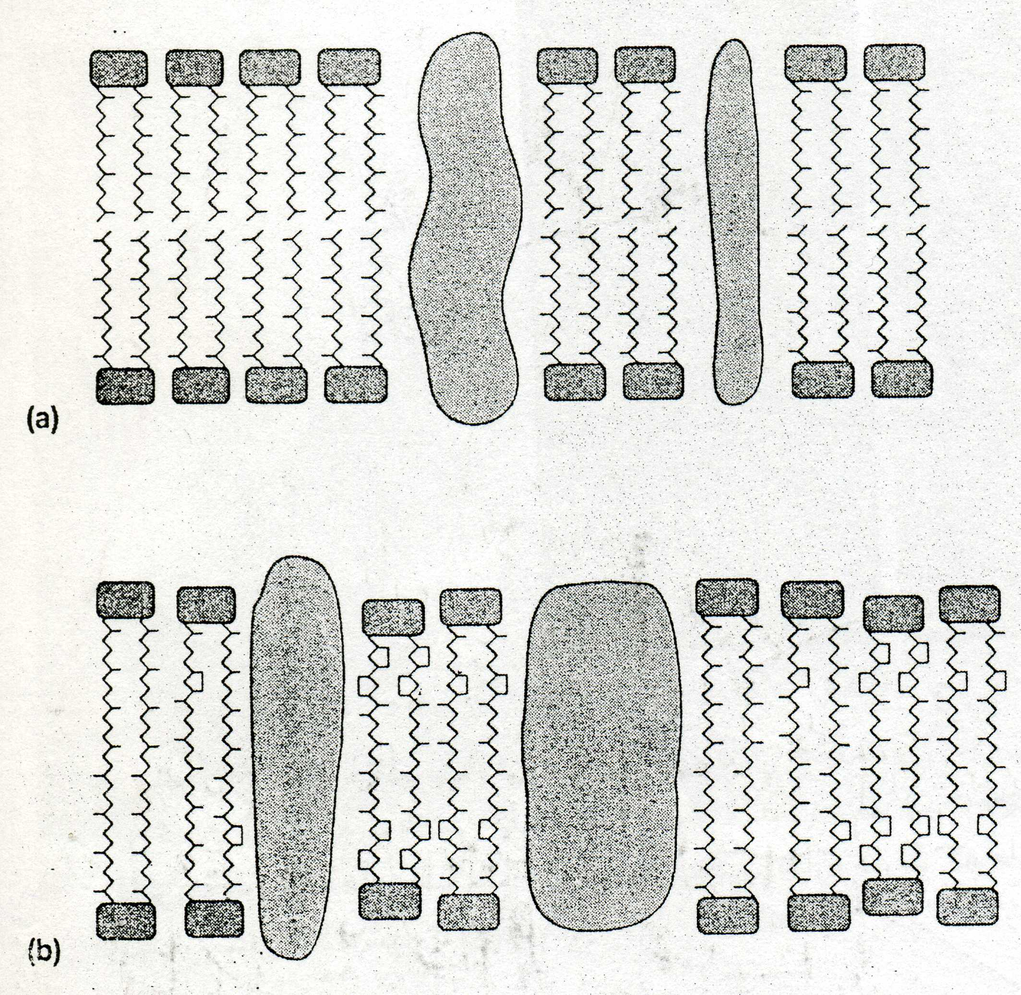

Slide 17
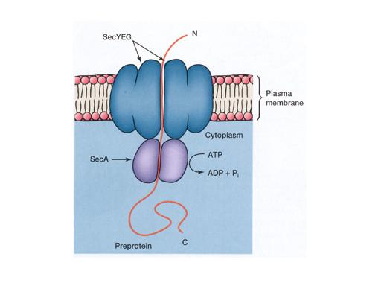

Slide 18
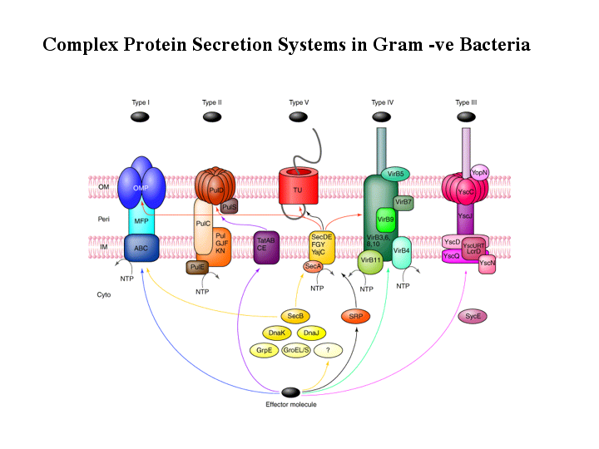

Slide 26
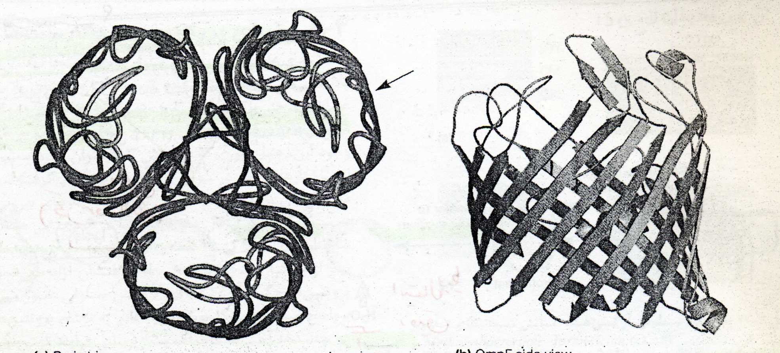

Slide 27
اجزا اختصاصی پوشش سلولی باکتری های گرم منفی
الف. غشا خارجی
ب. لیپوپلی ساکارید
ج.لیپوپروتئین ها
غشا خارجی را به پپتیدوگلی کان متصل می کنند. قسمت پروتئینی 57 اسیدآمینه دارد که به DAP متصل است. ولی قسمت لیپیدی به غشا خارجی اتصال دارد.
نکته: لیپوپروتئین ها از لحاظ کمی فراوانترین پروتئین در گرم منفی ها هستند و در پایداری غشا خارجی و اتصال آن به PG نقش دارند.

Slide 28
د. فضای پری پلاسمی
این فضا که بین غشا داخلی و خارجی قرار دارد، حاوی آنزیم های هیدرولایتیک، آنزیم های دتوکسیفیه کننده(مانند بتالاکتاماز) و الیگو ساکارید های شاخه دار می باشد. این الیگوساکاریدها اغلب دارای شاخه هایی از فسفات، فسفاتیدیل آمین و O- سوکسینیل می باشد. که بیشتر به عنوان الیگوساکاریدهای مشتق از غشا(MDO) نامیده می شوند و در تنظیم فشار اسمزی نقش دارند. به طوری که وقتی سلول در فشار اسمزی پایین رشد می کند، تولید این ترکیبات 16 برابر افزایش می یابد.

Slide 29
دیواره سلولی باکتری های اسید فست
در دیواره سلولی این باکتری ها مانند باسیل سل یا مایکوباکتریوم توبرکلوزیس مقدار زیادیWax یا موم وجود دارد که اسید مایکولیک هم نامیده می شود.
علت نامگذاری به اسید فست: اگر رنگی با حرارت مختصر یا تیمار با دترجنت ها به درون این سلول ها نفوذ کند، با اسید هیدروکلریک حذف نمی شود
نفوذپذیری این دیواره به مواد هیدروفیل 1000-100 برابر کمتر از اشرشیاکلی است از همین رو رشد آهسته دارند.

Slide 30
دیواره سلولی آرکی باکتری ها
1. برخی یک لایه S دارند که گلیکوپروتئینی است
2. برخی دارای مورین کاذب هستندکه با داشتن اسید آمینه L و پیوندآلفا 3و1 از باکتری ها متمایز می شود.
نکته: آرکی های دارای سودومورین، گرم مثبت اند.

Slide 31
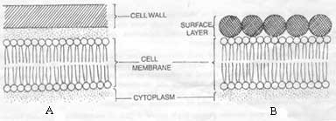

Slide 32
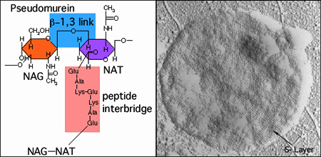

Slide 33
لایه های سطحی(لایه S)
1. در باکتری های گرم مثبت، منفی و آرکی ها یافت میشود.
2. این لایه متشکل از مولکول های پروتئینی یا گلیگو است که به صورت خارجی ترین جز پوشش است.
3. نقش:
الف. حفاظت از آنزیم های تجزیه کننده دیواره و دلوویبریو
2. در برابر باکتریوفاژ
حفظ شکل
اتصال
این لایه با آنزیم های پروتئولیتیک و دناتوره کننده مقاوم است.

Slide 34
آنزیم های تخریب کننده دیواره
1. لیزوزیم:پیوند بتا 4و1 را می شکند
گرم منفی ها مقاوم ترند مگر این که غشا خارجی با EDTA تخریب شود.
2. اتولایزین ها مانند گلوکز آمینیداز(لیزوزیم)، اندوپپتیداز، مورآمیدار و کربوکسی پپتیداز که باعث تخریب PG می شوند.
نکته: این آنزیم ها در رشد و تقسیم سلولی دخالت دارند ولی عملکردشان در تجزیه باکتری های مرده(اتولیز) واضح تر است.

Slide 35
پروتوپلاست، اسفروپلاست و اشکال L
تحت تاثیر لیزوزیم یا پنی سیلین پروتوپلاست از گرم مثبت ها و اسفروپلاست از گرم منفی ها رها می شود.
نکته: اگر این پروتوپلاست ها و اسفروپلاست ها دوباره بتوانند رشد کنند و تقسیم شوند به آنها اشکال L می گویند. L فرم ها به سختی کشت می شوند و به محیط جامد و قدرت اسمزی بالا نیاز دارند.
برخی از باکتری ها به طور خود به خود اشکال L تولید می کنند که می تواند در میزبان عفونت مزمن ایجاد کند. بزگشت اشکال L به اشکال باسیلی می تواند باعث عود عفونت شود.

Slide 36
مایکوپلاسماها
این باکتری ها فاقد دیواره سلو لی بوده و PG ندارند.
نکته1: برخی از آنها مانند مایکوپلاسما نومونیه در غشا سلولی خود دارای استرول هستند.
نکته2. اختلاف L فرم ها با مایکوپلاسما: اضافه شدن مورین به محیط کشت مایکوپلاسما تغییری در آن ها ایجاد نمی کند ولی L فرم ها به حالت اولیه در می آیند.
نکته3: بررسی های ژنومی نشان داده اند که مایکوپلاسماها شبیه گرم مثبت ها هستند و ممکن است از آنها مشتق شده باشند.

Slide 37
کپسول و گلیکوکالیکس
بسیاری از باکتری ها وقتی در محیط طبیعی خود رشد می کنند، مقدار زیادی از پلیمرهای خارج سلولی را سنتز میکنند.
جنس این پلی مرها= پلی ساکاریدی
نکته1. اگر پلی مر خارج سلولی با حدود مشخص و به صورت متراکم باکتری را محصور کند=کپسول(مانع عبور مرکب چین می شود)
2. اگر متراکم نباشد و به صورت الیاف شل مانند باشد= گلیکوکالیکس

Slide 38
نقش کپسول
3. اگر گلیکوکالیکس اتصال شل با سلول داشته باشد و مانع ورود ذرات نشود=اسلیم لایر
4. نقش کپسول:
الف. تهاجم باکتری ها
ب. جلوگیری از فاگوسیتوز
5. گلیکوکالیکس در اتصال نقش دارد. مثال: اتصال S. موتانس به مینای دندان به گلیکوکالیکس بستگی دارد. برای تولید دکستران(پلی د. گلوکز) و لوان ها(پلی د. فروکتوز) از سوکروز، دو آنزیم گلیکوزیل ترانسفراز و فروکتوزیل ترانسفراز را به کار می برد. به این پلی مرها= هموپلی مر
6. کپسول باسیلوس آنتراسیس و ب. لیگنی فرمیس استثنا بوده و از پلی مرهای D. گلوتامیک اسید ساخته شده اند.

Slide 39
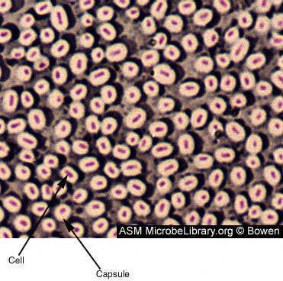

Slide 41
تاژک(فلاژلا)
زواید نخی شکلی است که منحصرا از پروتئین تشکیل شده و 30-12 نانومتر طول دارد. نقش: حرکت
تاژکها به 4 شکل دیده می شوند:
الف. مونوتریش ب. لوفوتریش
ج. پری تریش د. آمفی تریش
نکته1. پروتئین تاژک= فلاژلین
2. اکثر باکتری ها یک نوع فلاژلین دارند، به جز کالوباکتر
3. فلاژلین خاصیت آنتی ژنی داشته(H) و هنگام عفونت پاسخ ایمنی نسبت به پروتئین آن تولید می شود.

Slide 42
ساختار تاژک
تاژک توسط هوک و بازال بادی به باکتری اتصال می یابد. بازال بادی از تعدادی حلقه تشکیل شده است که در گرم مثبت ها یک جفت(فاقد Lو P) و در گرم مثبت ها دو جفت هستند.
نکته1: حرکت چرخشی تاژک توسط جریان یافتن پروتون به داخل سلول انجام می شود.
2. باکتری هایی که در محیط های قلیایی زندگی می کنند از انرژی حاصل از شیب غلظت سدیم استفاده می کنند.
3. حرکت به سمت جاذبه های شیمیایی و دور شدن از دافعه ها= شیمیوتاکسی

Slide 43
مکانیسم حرکت
مکانیسمی که به واسطه آن سلول ها به مواد جاذب و دافع پاسخ می دهند، مستلزم متیل دار شدن و نشدن پروتئین های خاص در غشا به واسطه cGMP است.
جاذب ها: مهار دمتیلاسیون
دافع: القا دمتیلاسیون
نکته1. مکانیسمی که به واسطه آن تغییری در رفتار سلول در پاسخ به یک تغییر محیطی رخ می دهد= سنسوری ترانسداکشن(انتقال حسی)
2. انتقال حسی نه تنها مسئول کموتاکسی؛بلکه= آئروتاکسی. فتوتاکسی

Slide 44
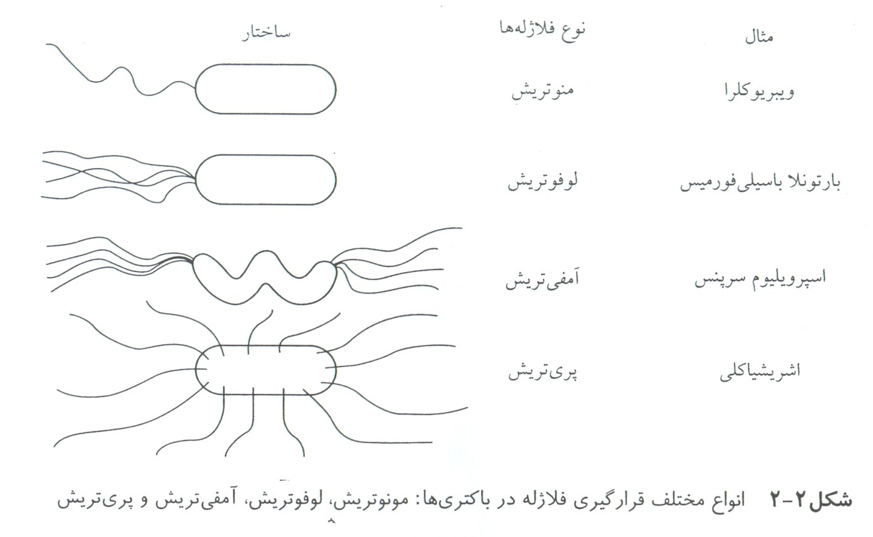

Slide 46
پیلی(فیمبریه)
در باکتری های گرم منفی دیده می شوند. از تاژک نازکتر و کوتاهترند ولی مثل تاژک پروتئینی(پیلین) هستند.
دو نوع پیلی:
1. جنسی: نقش= کانجوگیشن
2. معمولی: اتصال
نکته1. پیلی فاقد حرکت چرخشی اند و جسم پایه ای ندارند.
نکته2. پروتئین هایی فرعی به نام ادهزین در نوک پیلی وجود دارد و در اتصال نقش دارد.
نکته3. برخی از باکتری ها مانند نایسریا گونوره قادرند پیلی هایی با انواع آنتی ژنی مختلف به وجود آورند.
4. پیلی میتواند مشابه کپسول مانع فاگوسیتوز لوکوسیت ها شود

Slide 47
اندوسپور
اندوسپورهامعمولا در سلول هایی که در مراحل انتهایی رشد لگاریتمی هستند به وجود می آیند.
باکتری های تولید کننده: باسیلوس(هوازی اجباری)، کلستریدیوم، اسپوروسارسینا، ترمواکتینومایست، اسپورو موسا، اسپوروهالوباکتر.
نکته1: زمانی که منابع غذایی(مثل کربن، نیتروژن یا فسفر) کم شود، فرایند اسپورزایی(SPORULATION) فعال می شود.
2. اسپورزایی زمانی آغاز می شود که شرایط تغذیه ای به وضعیت نامطلوب برسد. مهم ترین فاکتور: کربن یا نیتروژن یا هر دو
3. اسپور زمانی که به شرایط تغذیه ای مناسب بر می گردد فعال می شود، جوانه زده(ژرمینه) و یک سلول رویشی ایجاد می کند.
4. اسپورزایی یک فرایند تمایز(Differentiation) است.
5. در سلول رویشی سیگما فاکتور A غالب است.

Slide 48
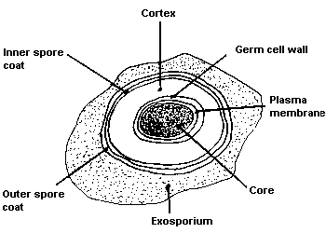

Slide 49
ساختار اسپور
1. core. پروتوپلاست اسپور بوده و دارای یک هسته کامل(کروموزوم) و تمام اجزا سیستم سنتز کننده پروتئین و تولید انرژی از راه گلیکولیز است.
نکته1. انرژی لازم برای ژرمینه شدن اسپور به جای ATP به صورت 3. فسفوگلیسرات ذخیره می شود.
2. دیواره: داخلی ترین لایه احاطه کننده غشا داخلی اسپور. جنس= PG و زمانی که اسپور زایش می کند منشا دیواره سلولی خواهد بود.
3. کورتکس: ضخیم ترین لایه. از پپتیدوگلی کان غیر معمول ساخته شده است که تعداد پل های عرضی آن بسیار کم تر است.
نکته. PG کورتکس نسبت به لیزوزیم بسیار حساس بوده و اتولیز آن در روند زایش اسپور نقش دارد.

Slide 50
ادامه: ساختار اسپور
پوشش(Coat):از یک پروتئین شبه کراتین تشکیل شده است که تعداد زیادی پیوند دی سولفیدی دارد.
نکته1: نفوذناپذیری این لایه= مقاومت نسبی اسپور عوامل شیمیایی
اگزوسپوریوم: از پروتئین، لیپید و کربوهیدرات تشکیل شده است. این جز از لایه بازال پاراکریستالین و یک ناحیه بیرونی مویی شکل تشکیل شده و عملکرد آن = نامشخص
نکته: اسپور ب. آنتراسیس و سرئوس= دارای اگزوسپوریوم
ب. آتروفئوس= فاقد
نکته2. مقاومت اسپور در برابر حرارت به دو عامل بستگی دارد:
الف. وضعیت دهیدراتاسیون اسپور
ب. دی پیکولینات کلسیم

Slide 51
فرایند جوانه زدن اسپور
فعالسازی(Activation): حرارت، خراشیدگی، اسیدیته، عوامل شیمیایی حاوی گروه سولفیدریل؛ پوشش آسیب می بیند. در این مرحله گیرنده های L. آلانینی که فعالیت پروتئازی دارند، فعال می شوند.
آغاز(initiation): در صورتی که شرایط محیطی مناسب باشد جوانه زدن آغاز می شود. گونه های مختلف دارای گیرنده هایی هستند که عوامل موثر متفاوتی را به عنوان غنی بودن محیط تشخیص می دهند. در یک گونه آلانین و در گونه دیگر آدنوزین. این عوامل به گیرنده های ال آلانینی متصل شده و این گیرنده ها با فعالیت پروتئازی خود اتولایزین را فعال می کند که به سرعت پپتیدوگلی کان کورتکس را تجزیه می نماید. آب جذب شده، دی پیکولینات کلسیم آزاد شده؛ مواد غذایی وارد اسپور می شوند.
رشد(outgrowth): تجزیه کورتکس منجر به ظهور سلول رویشی متشکل از پروتوپلاست به همراه دیواره می شود. این مرحله نیاز به تامین تمام مواد غذایی لازم برای رشد دارد.

Slide 52
تقسیم سلولی
تقسیم باکتری= دوتایی
سپتوم(دیواره عرضی) مانند اشرشیا
چرخه سلولی
میکروکوکوس و پدیوکوکوس برای تشکیل گروه های مربع شکل چهار سلولی به نام تتراد در دو سطح تقسیم می شوند.
سارسین(سه سطح: مجموعه مکعبی حاوی 8 سلول: دسته های چهارتایی
گاهی به دنبال تقسیم، حرکات خاصی به نام حرکات شلاقی ایجاد می شود که این حرکات باعث قرار گرفتن باکتری ها به صورت موازی در کنار یکدیگر شده که در این حالت پالیسید نامیده می شود.= دیفتری

Slide 53
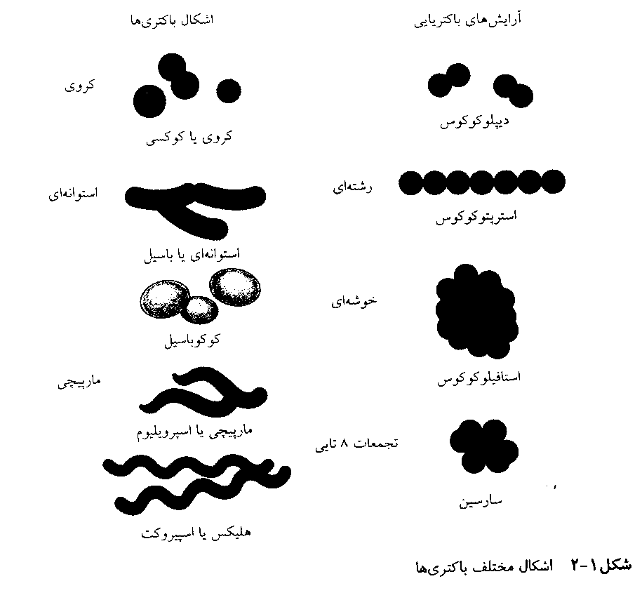

Slide 54
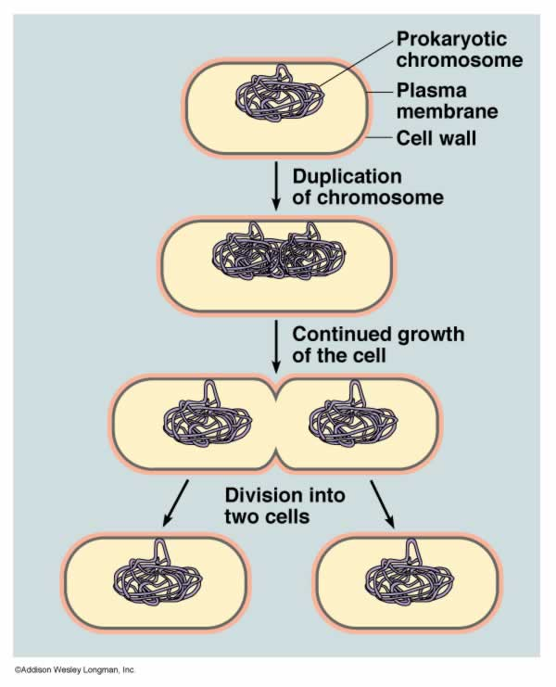

Slide 55
رنگ آمیزی باکتری

Slide 56
فصل سوم: رده بندی
سه موضوع مجزا ولی مرتبط از دانش رده بندی(taxonomy):
طبقه بندی(classification)
نامگذاری(nomenclature)
تعیین هویت(identification)
سطوح رده بندی(مانند E.coli)
.
kingdom | پروکاریوت
division | گراسیلی کوتس
class | اسکوتوباکتر
order | یوباکتریال
family | انتروباکتریاسه
genus | اشرشیا
species | کولی
subtype | اشرشیاکولیO157:H7

Slide 57
اصول طبقه بندی باکتری ها
1. رشد بر روی محیط ها:
نکته: اگر ترکیب محیط کشت نامشخص باشد= کمپلکس
محیط های کشت= انتخابی یا غیر انتخابی
محیط های کشت غیر انتخابی: بلاد آگار و آگار شکلاتی مثال هایی از محیط های کشت غیر انتخابی کمپلکس هستند که باعث تقویت رشد باکتری های مختلف بسیاری می شوند. محیط های کشت غیر انتخابی برای جداسازی باکتری های ناشناخته از یک نمونه دارای اهمیت هستند.
محیط های کشت انتخابی: مثال هایی از این محیط های کشت عبارتند از :
سدیم آزید باکتری های گرم مثبت را از روی باکتری های گرم منفی انتخاب می کند.(مانع رشد گرم منفی ها)

Slide 58
نمک های صفراوی (مثل سدیم دزوکسی کولات) محیط انتخابی برای باکتری های روده ای گرم منفی بوده و باعث مهار اغلب باکتری های گرم مثبت و گرم منفی مخاطی می شود
کلیستین و نالیدیکسیک اسید باعث مهار رشد بیشتر باکتری های گرم منفی می شوند .
مثالهای محیط کشت انتخابی آگار مک کانکی که محتوی صفرا است و محیط انتخابی برای انتروباکتریاسه ها است و CNAبلاد آگار(حاوی کلیستین و نالیدیکسیک اسید)که محیط انتخابی برای استافیلوکوک ها و استرپتوکوک ها هستند را نام برد.

Slide 59
3. محیط های افتراقی
تولید رنگدانه، آنزیم خارج سلولی، هاله(همولیز)، آنتی بادی
مثال: اغلب انتروباکتریاسه بر اساس متابولیزه کردن لاکتوز تمایز می یابند. سالمونلا و شیگلا= عدم تخمیر= سفید= مک کانکی. اشرشیا= برعکس
2. میکروسکوپی
3. بیوشیمیایی: اکسیداز(گیرنده مصنوعی الکترون؛ حضور یا غیاب سیتوکروم C، انتروباکتریاسه= منفی)، کاتالاز
4. تست های ایمونولوژی مثل سروتایپ، سرووار.
Sero: وقتی باکتری های یک گونه بر حسب تفاوت های موجود در آنتی ژن سطحی باکتری ها و به کمک آنتی بادی های اختصاصی از یک دیگر تفکیک نمایند.
یک: سروتایپ
چند: سرووار
5. خصوصیات ژنتیکی
الف. هیبریدیزاسیون DNA
ب. نسبت گوانین و سیتوزین
ج. آنالیز توالی اسید نوکلئیک

Slide 60
سیستم های طبقه بندی
رده بندی عددی(Numerical)
مترادف: کامپیوتری، فنتیک یا تاکسومتری
در این روش تعداد صد یا تعداد بیشتر از خصوصیات مورفولوژیکی و بیوشیمیایی برای رده بندی استفاده می شود.
API(Analytical Prophile Index): بیوشیمیایی
عیب: عدم بررسی تکامل
طبقه بندی فیلوژنیک: فهم ارتباط تکاملی(نیای مشترک) میان ارگانیسم ها
گزارشات فیلوژنیک برای باکتری ها وجود ندارد. و به دو دلیل مشکل است تا بررسی شود:1. صفات ژنتیکی: مبادله بین ارگانیسم های دور2. تکثیر و مکانیسم تبادل ژنتیکی که به ندرت نوترکیبی صورت می گیرد.
RNA ریبوزومی
در طول تکامل(16S) بسیار حفاظت شده مانده اند و نسبت به سایر ژن ها بسیار آهسته تکامل یافته اند.
نکته: مقایسه ترادف نوکلئوتیدی 16S از منابع مختلف بیولوژیک ارتباطات تکاملی موجود میان ارگانیسم های بسیار متنوع را آشکار ساخته و منجر به ایجاد سلسله ای=آرکی ها

Slide 61
تعریف گروه ها و طبقه بندی اصلی باکتری ها(برگی):
یوباکتری ها
گرم منفی: تکثیر: دوتایی ولی برخی جوانه زدن. فتوتروف یا غیر فتوتروف. شامل: هوازی، بیهوازی، اختیاری، میکروآئروفیل
گرم مثبت: برخی تولید کننده اسپور، معمولا هتروتروف های شیمیوسنتتیک هستند، هوازی، بی هوازی، بی هوازی اختیاری.
بدون دیواره: مایکوپلاسما
1. برای رشد به محیط پیچیده نیازمندند و کلنی: تخم مرغ نیمرو شده(Fried egg)
2. مشابه اشکال ال هستند اما برخلاف آن ها به وضعیت بدون دیواره بر نمی گردند و هیچ ارتباط آنتی ژنی بین آن ها وجود ندارد.
آرکی ها
ترموس آکواتیکوس

Slide 62
چند نکته
1. برخی از ارگانیسم ها نمی توانند به عنوان یک سروتایپ واحد تعیین هویت شوند. مثلا نایسریا گونورا به صورت مخلوطی از چند گونه(quasispecies) حضور دارد(یعنی در میان باکتری های موجود در مخلوط تنوع آنتی ژنی زیادی وجود دارد)
2.الکتروفورزآنزیمی چند کانونی(MLEE) که روشی استاندارد برای بررسی ژنتیک جمعیت یوکاریوتی است، برای مطالعه تنوع ژنتیکی و ساختار کلونال میکروارگانیسم های بیماری زا نیز استفاده می شود.
3. بررسی الگوی پلاسمیدی اولین و از نظر تکنیکی ساده ترین روش به کار رفته بر اساس DNA جهت مطالعات اپیدمیولوژیک است.
4. بر اساس روش هایی مانند PCR بر ای شناسایی میکروارگانیسم های غیر قابل کشت، باکتری تروفریما ویپلی(Tropheryma whipplei) عامل بیماری ویپل، بارتونلا هنسلا(bartonella henselae) عامل بیماری آنژیوماتوز باسیلی و پنوموسیستیس جیروکی(pneumoeysistis jiroveci) که یک پاتوژن فرصت طلب قارچی است، شناسایی شدند.
5. روش ساترن بلات به عنوان یک روش تعیین زیر تیپ برای شناسایی ایزوله های مرتبط با شیوع ناگهانی مورد استفاده قرار می گیرد.
6. ریبوتایپینگ، روشی است که ارزیابی ساترن بلات را جهت تشخیص پلی مورفیسم های ژن rRNA که در تمامی باکتری ها وجود دارد، مورد استفاده قرار می دهد. ارزش محدودی برای شناسایی مایکوباکتریوم ها که تنها دارای یک کپی منفرد از این ژن ها هستند دارد.

Slide 63
فصل چهارم: رشد، بقا و مرگ میکروارگانیسم ها
رشد: افزایش منظم کلیه مواد تشکیل دهنده یک ارگانیسم. بنابراین افزایش اندازه سلول به علت جذب آب یا رسوب چربی یا پلی ساکارید رشد واقعی محسوب نمی شود. در ارگانیسم های تک سلولی افزایش تعداد سلول ها به افزایش تعداد افراد منتهی شده که جمعیتی از ارگانیسم ها را ایجاد می کنند.
اندازه گیری غلظت های میکروبی
الف: غلظت سلولی(تعداد سلول های زنده در واحد حجم کشت): شمارش سلول زنده و تعیین میزان کدورت
غلظت توده زیستی(وزن خشک سلول ها در واحد حجم کشت).
محاسبات ریاضی مربوط به رشد

Slide 64
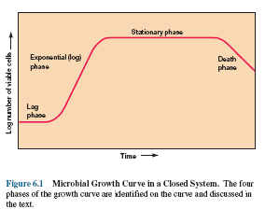

Slide 65
منحنی رشد
کشت بچ
1. مرحله تاخیری:هنگامی که میکروارگانیسم ها به یک محیط کشت تازه وارد می شوند معمولا افزایش فوری در تعداد سلول رخ نمی دهد. در این مرحله سلول ها در نتیجه قرار داشتن در شرایط نامطلوب در انتهای کشت قبلی از آنزیم ها و متابولیت ها خالی گشته و خود را با محیط جدید سازگار می کنند. رشد=صفر
2. لگاریتمی:در طی این مرحله سلول ها در حالت ثابتی قرار داشته و مواد جدید سلولی با سرعت ثابتی سنتز می شوند .در نتیجه توده سلولی به صورت تصاعدی افزایش می یابد تا یکی از دو اتفاق زیر روی دهد:
الف)یک یا چند ماده غذایی در محیط کشت تمام می شود.
ب)تجمع مقدار زیادی از یک متابولیت سمی باعث شود که رشد متوقف شود

Slide 66
منحنی رشد
مرحله حداکثر سکون: سرانجام با تمام شدن مواد غذایی یا افزایش محصولات سمی رشد باکتری ها کاملا متوقف می شود .در این مرحله تعداد سلول ها به علت مرگ به طور آهسته کاهش یافته اما تعدادی سلول جدید نیز بر اثر رشد و تکثیر باکتری ها بوجود می آید .
مرحله مرگ : بعد از مرحله وقفه رشدی سرعت مرگ باکتری ها افزایش می یابد تا این که به مقدار ثابتی برسد .در اغلب موارد بعد از این که بیشتر سلول ها مردند سرعت مرگ سلول ها کاهش می یابد . اگرچه بعضی از سلول ها ماهها و یا حتی سالها زنده می مانند .
نکته : در مرحله تاخیری و مرحله حداکثر وقفه رشدی سرعت رشد صفر است . در مرحله رشد تصاعدی سرعت رشد ثابت و در مرحله مرگ سرعت رشد منفی است .
نکته. یک پدیده در سلول ها به نام viable but not culturable(VBNC) وجود دارد که به نظر می رسد در نتیجه پاسخ ژنتیکی در اثر گرسنگی در سلول هایی که در فاز توقف رشد هستند ایجاد می شود .
نکته : می توان با استفاده از کشت مداوم (continuous culture) سلول ها را در مرحله رشد تصاعدی نگه داشت . شایع ترین وسیله مورد استفاده در روش کشت مداوم کموستات (chemostat) نامیده می شود .

Slide 67
مفهوم مرگ باکتری
معنی مرگ در میکروب ها به معنای از دست دادن غیر قابل برگشت توانایی تکثیر(رشد و تقسیم سلولی) است. آزمایش تجربی مرگ در مورد باکتری ها بدین صورت است که سلول ها را در محیط جامد کشت داده و هنگامی سلول مرده اطلاق می شود که هیچ کلنی در محیط کشت به وجود نیاید.
نکته: قطعیت آزمون به انتخاب محیط کشت و شرایط انکوباسیون بستگی دارد. سلول های محیط کشتی که بر حسب توانایی تشکیل کلنی بر روی محیط کشت،99% سلول ها مرده به نظر می رسند، ممکن است در صورتی که بر روی محیط کشت دیگری منتقل شوند، 100% زنده تلقی شوند.
عوامل ضد میکروبی
چند تعریف
بیوسید(biocide): یک عامل فیزیکی یا شیمیایی، معمولا با طیف وسیع(بر خلاف ضد عفونی کننده ها) که میکروارگانیسم ها را غیر فعال می کند. شیمیایی= پراکسید هیدروژن و فنل. فیزیکی= اشعه و حرارت
باکتریوستاتیک: مواد بیوسایدی که می توانند از رشد باکتری ها جلوگیری کنند. با کنار گذاشته شدن این عوامل دو باره رشد شروع می شود. فونجی استاتیک

Slide 68
عوامل ضد میکروبی
باکتریوساید: مواد بیوسایدی که قادرند باکتری ها را از بین ببرند. غیر قابل برگشت؛
مانندFungicidal
استریلیزاسیون: عاری کردن سطوح یا محصولات از ارگانیسم های زنده از جمله اسپور
دزنفکتنت(گندزدا=ضدعفونی کننده): مواد بیوسایدی که برای از بین برده میکروارگانیسم ها در روی سطوح غیر زنده به کار می روند. اسپوروستاتیک اند اما اسپوروسید نیستند.
سپتیک: وجود باکتری بیماری زا در بافت های زنده
آنتی سپتیک: یک بیوسید یا فراورده ای که رشد میکروارگانیسم ها را در/یا بر روی بافت زنده مانند پوست مهار می کند.
آسپتیک: عاری ساختن یا روش های مورد استفاده برای نگه داشتن شرایط عاری از میکروارگانیسم
حفاظت(preservation): پیشگیری از تکثیر میکروارگانیسم ها در محصولات مختلف(دارو و غذا)
آنتی بیوتیک: ترکیبات طبیعی یا مواد آلی ساخته شده ای که معمولا در غلظت های پایین به صورت انتخابی باکتری ها را از بین برده و یا از رشد آن ها جلوگیری می کنند.

Slide 69
نحوه تاثیر مواد ضد میکروبی
آسیب به DNA: مانند اشعه های یونیزان(برش در یک یا هر دو رشته)، ماورابنفش(ایجاد پیوند عرضی بین پیریمیدین های مجاور)، شیمیایی(عوامل آلکیله کننده)
نکته: عوامل شیمیایی و اشعه، سلول را با تداخل در همانندسازی DNA می کشند.
دناتوراسیون پروتئین: ساختار سوم پروتئین ها که به صورت سه بعدی است توسط عوامل فیزیکی و شیمیایی به راحتی تخریب می شود.
تخریب غشا یا دیواره: غشا سلولی به صورت یک سد انتخابی عمل کرده و نیز محل آنزیم هایی است که در بیوسنتز مواد تشکیل دهنده پوشش سلولی نقش دارند. مواد ضد میکروبی می توانند خصوصیات فیزیکی و شیمیایی غشا را تغییر داده و با اختلال در عملکرد آن باغث مرگ سلول شوند.
دیواره نیز نقش حفاظتی در برابر فشار اسمزی داشته و از مرگ سلول جلوگیری می کند. پنی سیلین و لیزوزیم
خارج ساختن گروه های سولفیدریل: پروتئین های آنزیمی حاوی سیستئین دارای زنجیره های جانبی هستند که به گروه های سولفیدریلخاتمه می یابند. از طرفی کوانزیم های مانند COA = دارای سولفیدریل آزاد. برای فعالیت، گروه های سولفیدریل باید آزاد و احیا باشند. عوامل اکسیدکننده ب= ایجاد پیوند S-S بین گروه سولفیدریلی مجاور جیوه = ترکیب شدن با سولفیدریل ها

Slide 70
نحوه تاثیر مواد ضد میکروبی
آنتاگونیسم شیمیایی: مزاحمت یک عامل شیمیایی در واکنش بین یک آنزیم اختصاصی و سوبسترای آن. دو گروه:
1. آنتاگونیسم فرایندهای مولد انرژی: سموم آنزیم های تنفسی(مونوکسید کربن و سیانید)، سموم فسفریلاسیون اکسیداتیو(دی نیتروفنل)
2. آنتاگونیست های فرایندهای بیوسنتزی: آنالوگ های واحدهای ساختمانی پروتئین ها(AA) و نوکلئیک اسیدها(نوکلئوتید)
نکته1: مونوکسید کربن و سیانید با اتم اهن در آنزیم های اتصال یابنده به هم ترکیب شده و فعالیت آن ها را در تنفس مهار می کنند.
نکته2: برخی آنالوگ ها ترکیب شدن متابولیت طبیعی را مهار می کنندمانند 5-متیل تریپتوفان که مانع ترکیب تریپتوفان به درون پروتئین می شود.
نکته3: برخی آنالوگ ها جایگزین متابولیت طبیعی می شوند. مانند پارا- فلوروفنیل آلانین جایگزین فنیل آلانین در پروتئین
نکته4: برگشت پذیری مواد باکتریوستاتیک:
الف.حذف عامل. ب. برگشت با افزودن سوبسترا.= antimicrobial index
ج.غیر فعال کردن عامل: مثال. یون جیوه می تواند با افزودن ترکیبات سولفیدریلی مانند اسید تیوگلیکولیک غیر فعال شود.
د. حفاظت سلول در برابر لیز شدن: ایزوتونیک. غلظت20-10 درصد سوکروز

Slide 71
عوامل فیزیکی
حرارت: مرطوب(121 به مدت 15) و خشک(170-160 به مدت یک ساعت)
نکته1: حرارت 100 درجه تمامی باکتری ها را به جز اشکال اسپوری در عرض 3-2 دقیقه در کشت های آزمایشگاهی می کشد. کشتن اسپور:121 به مدت15
نکته2: اتوکلاو سریع تر و از بخار استفاده می شود. علت استفاده از بخار:
الف. باکتری وقتی که مرطوب است سریع تر کشته می شود
ب. بخار ابزاری برای انتشار حرارت به تمام ظرف
نکته3. حرارت با دناتوره کردن پروتئین سلولی و NA و تخریب غشا باعث مرگ می شود.
اشعه: ماورابنفش و یونیزان برای استریل کردن استفاده می شود.

Slide 72
عوامل شیمیایی
الکل ها: اتیل الکل، ایزوپروپیل الکل و ان پروپانول فعالیت سریع و گسترده ای در برابر باکتری ها، ویروس ها وقارچ های در حال رشد دارند، ولی نمی توانند اسپورها را از بین ببرند.
الدئیدها: از گلوتارالدئیدها برای ضدعفونی و استریل کردن اندوسکوپ ها و وسایل جراحی در درجه حرارت پائین(استریل کننده سرد) استفاده می شود. فرمالدئیدها(آلکیله کننده) می توانند باکتری ها ویروس ها و اسپورها(محلول دو درصد) را از بین ببرند.
بی گوانیدها: از کلروهگزیدین برای شستن دست و شستشوی دهان استفاده می شود. مایکوباکتریوم ها معمولا نسبت به آنها بسیار مقاوم هستند.
بیس فنل ها: از این مواد به طور وسیعی در صابونهای ضدعفونی کننده و شستشودهنده های دست استفاده می شود. علیرغم وسیع الطیف بودن، فعالیت کمی بر علیه سودوموناس آئروژینوزا و کپک ها دارند.تریکلوزان و هگزاکلروفن باکتریسید و اسپورواستاتیک هستند.
عوامل آزاد کننده هالوژن ها: مهم ترین اشکال: هیپوکلریت سدیم ،کلرین دی اکسید، سدیم دی کلروایزوسیانات. این مواد اکسید کننده بوده و فعالیت سلولی پروتئین ها را مختل می سازند. ماده فعال موجود در این ترکیبات که باعث کشته شدن باکتری ها و ویروس ها می شوند اسید هیپوکلرو می باشد .البته این ترکیبات در غلظت های بالاتر اسپوروسید هم هستند ید اثر کشندگی سریعی بر روی باکتری ها، قارچها ،عامل بیماری سل،ویروس ها و اسپورها دارد یدوفورها (مثل بتادین)ترکیباتی از ید هستند که به عنوان منبعی از ید فعال (I2) عمل می کنند.

Slide 73
عوامل شیمیایی
مشتقات فلزات سنگین: سولفادیازین نقره دارای فعالیت ضد باکتریایی وسیعی می باشد که با اتصال به اجزای سلولی مثل DNA ممکن است اثر مهار کنندگی داشته باشد.
اسیدهای آلی: این مواد در صنایع غذایی و دارویی کاربرد دارند. اسیدبنزوییک از رشد قارچها جلوگیری می کند؛ در حالی که اسیدپروپیونیک هم از رشد قارچها و هم باکتری ها جلوگیری می کند.
پراکسیژن ها:پراکسید هیدروژن دارای طیف گسترده فعالیت بر علیه ویروس ها،باکتری ها،مخمرها و اسپورهای باکتری ها می باشد. برای فعالیت اسپوروسیدی نیاز به تماس طولانی تر و غلظت بالاتر H2O2(10 تا 30درصد)می باشد.
ترکیبات آمونیم چهارتایی: این ترکیبات دارای دو قسمت در مولکول خود هستند یک قسمت هیدروفوب ویک قسمت هیدروفیل.از جمله این ترکیبات می توان دترژنت های کاتیونی را نام برد. این ترکیبات اسپورواستاتیک بوده اما از زایش اسپورها جلوگیری نمی کنند. این ترکیبات همچنین از رشد مایکوباکتریوم ها نیز جلوگیری کرده بر روی ویروسهای دارای پوشش لیپیدی نیز اثر می کنند.

Slide 74
فصل5: کشت میکروارگانیسم ها
کشت میکروارگانیسم ها به فرایند تکثیر ارگانیسم ها تحت شرایط مناسب محیطی گفته می شود.
نیازمندیهای رشد میکروارگانیسم ها
ارگانیسم ها برای رشد خود به تمام عناصر مواد آلی و تمام یونهای تکمیلی ضروری جهت تولید انرژی و عمل کاتالیز نیاز دارند.
منابع انرژی متابولیک
سه مکانیسم اصلی: تخمیر، تنفس، فتوسنتز
تخمیر: در این مکانیسم تشکیل ATP همراه با انتقال الکترون نیست. تخمیر به وسیله فسفریلاسیون اکسیداتیو انجام می شود که در طی آن، یک پیوند پیروفسفات مستقیما به ADP اضافه می شود. به عنوان مثال از تخمیر یک مولکول گلوکز در چرخه امبدن-میرهوف دو پیوند پیروفسفات در ATP و دو مولکول اسیدلاکتیک حاصل می شود.
تنفس: فرایندی وابسته به انرژی بوده و طی آن به علت احیاء شیمیائی یک(گیرنده الکترون) به کمک ناقلین الکترونی غشاء ، نیروی محرکه پروتون در سراسر غشای باکتری ایجاد می شود. اسید لاکتیک و گاز هیدروژن به عنوان ماده احیاء کننده (دهنده الکترون) برای ارگانیسم ها عمل می کنند . از موادی که به عنوانگیرنده الکترون استفاده می شود می توان , SO4-2, CO2, O2 NO3 را نام برد.

Slide 75
فتوسنتز
عملکرد فتوسنتز در احیای یک گیرنده الکترون(اکسیدان) و تولید نیروی محرکه پروتون، مشابه عملکرد تنفس است، با این تفاوت که در فتوسنتز احیاء کننده و اکسید کننده از راه فتوشیمیائی و با جذب انرژی نوری توسط پیگمانهای موجود در غشاء بوجود می آیند. بنابراین فتوسنتز فقط تا زمانی ادامه می یابد که منبع انرژی نوری وجود داشته باشد.
تغذیه
در زیر مواد غذائی براساس عناصری که تامین می کنند تقسیم بندی می شوند:
منبع کربن: گیاهان و برخی باکتریها می توانند برای احیاء CO2 توسط اکسید شدن آب از انرژی فتوسنتز استفاده نمایند به این ارگانیسم ها اتوتروف(فتولیتواتوتروف)می گویند که برای رشد خود نیازی به مواد آلی ندارند. کمولیتوتروف ها (chemolithohotroph) اتوتروفهایی هستند که از مواد معدنی مثل هیدروژن یا تیوسولفات به عنوان احیاء کننده و از CO2 به عنوان منبع کربن استفاده می نمایند. هتروتروف ها(شیمیوارگانوهتروتروف) برای رشد نیاز به کربن مواد آلی دارند،و کربن آلی باید به شکلی باشد که بتواند جذب شود.
نکته: اکثر باکتریهای بیماری زا جز این گروه هستند.

Slide 76
منبع نیتروژن :
نیتروژن بخش عمده ای از مولکول پروتئین و اسیدهای نوکلئیک را تشکیل داده و حدود 5 درصد وزن خشک باکتریهای معمول را نیز به خود اختصاص می دهد. میکروارگانیسم ها در توانایی جذب نیتروژن با هم تفاوت دارند.
نکته: فرآورده نهایی در تمام مسیرهای جذب نیتروژن، احیا شده ترین شکل این عنصر یعنی آمونیاک (NH3 ) می باشد.
نکته :از خصوصیات اختصاصی پروکاریوت ها= احیای نیتروژن گازی جو به آمونیاک ، که تثبیت نیتروژن می باشد.(حساس به اکسیژن)
نکته. بیشتر میکرواروگانیسمها می توانند از NH3 به عنوان تنها منبع نیتروژن استفاده کنند و ارگانیسمهای بسیاری می توانند از آمینها یا از اسیدهای آمینه ، NH4+ تولید نمایند.
نکته. تولید NH3 از دامیناسیون اسیدهای آمینه را آمونیفیکاسیون می گویند.
نکته: تبدیل نیترات و نیتریت به آمونیاک را احیا جذبی نیترات و نیتریت می گویند.
نکته. باکتری های اتوتروف مانند نیتروزوموناس و نیتروباکتر قادرندNH3 را به N2 تبدیل کنند=دنیتریفیکاسیون
نکته. اکسیداسیون بی هوازی آمونیاک = آناموکس
منبع سولفور : سولفور نیز همانند نیتروژن بخش عمده ای از مواد آلی سلول را تشکیل داده ودر ساختمان چند کوآنزیم نیز به کار می رود. سولفور در زنجیره های جانبی سیستئین و متیونین پروتئین ها هم یافت می شود. اکثر میکروارگانیسم ها می توانند از سولفاتها (SO4 -2) به عنوان منبع سولفور استفاده نمایند و سولفاتها را به سولفید هیدروژن (H2S) احیاء نمایند.
منبع فسفر : فسفات (PO4-3) به عنوان قسمتی از ATP ، اسیدهای نوکلئیک و کوانزیم هایی مثل NAD ، NADP و فلاوین ها مورد نیاز است. هم چنین در تعداد زیادی از متابولیت ها ، لیپیدها ، اجزای دیواره سلولی و برخی پلی ساکاریدها و پروتئین ها وجود دارد. فسفات همیشه به شکل فسفات غیر آلی آزاد ( Pi ) جذب می شود .

Slide 77
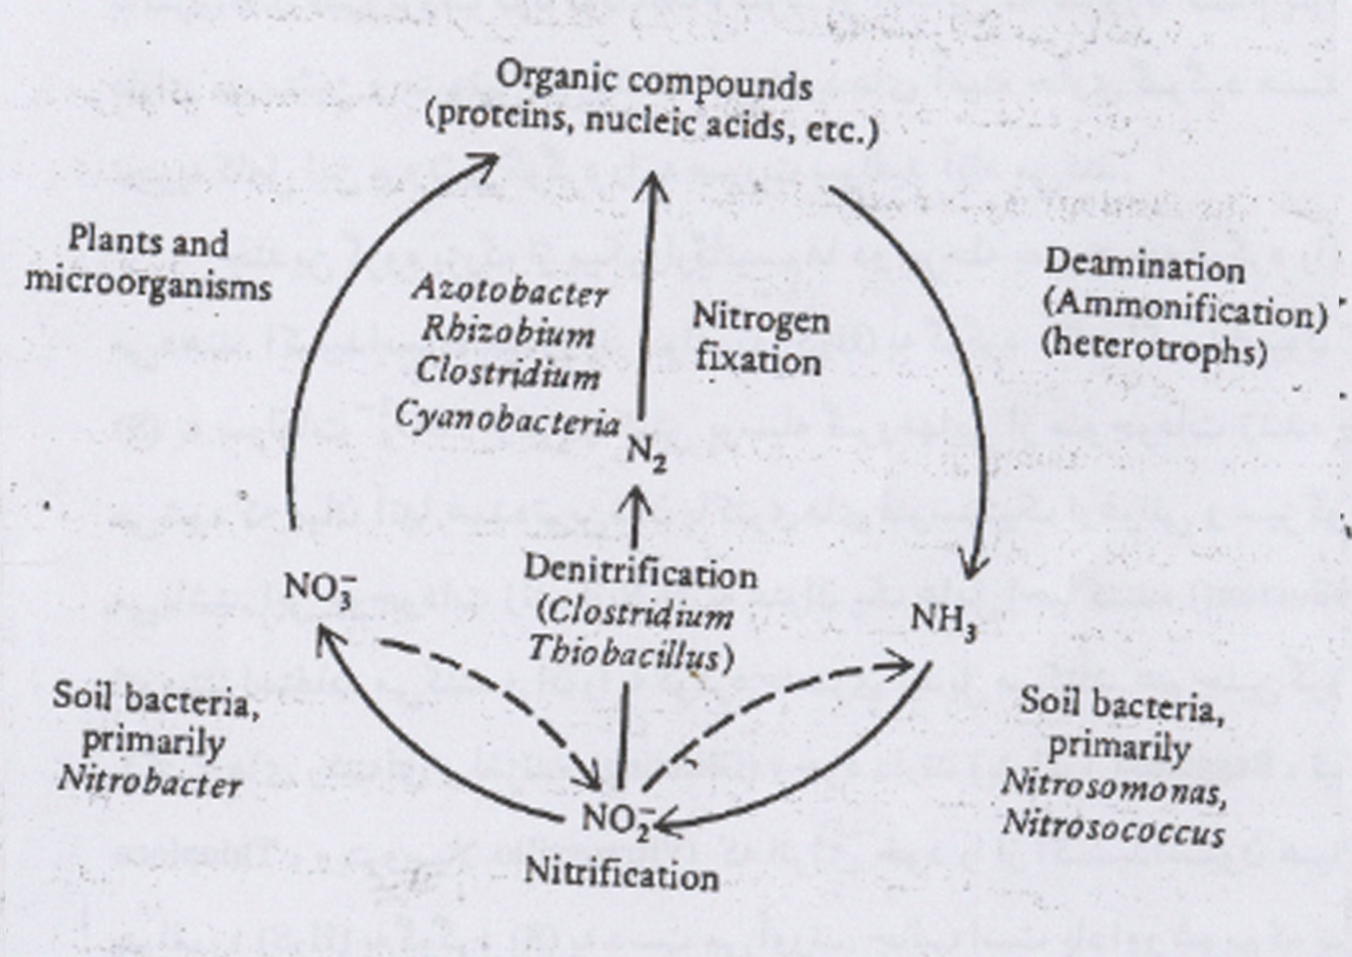

Slide 78
منابع مواد معدنی
یون منیزیوم (Mg2+) و یون آهن (Fe+2) =در مشتقات پورفیرین.
منیزیم در مولکول کلروفیل و آهن به عنوان بخشی از کوانزیم ها و در سیتوکروم ها و پراکسیداز ها دیده می شود.
Mg2+ و K+ هر دو برای عملکرد ریبوزوم ها ضروری هستند. هم چنین یون کلسیم (Ca+2) به عنوان قسمتی از دیواره سلولی باکتریهای گرم مثبت مورد نیاز است . برای تشکیل یک محیط کشت برای اکثر میکروارگانیسم ها ، تهیه منابع از یونهای پتاسیم (K+) ، منیزیوم (Mg+2) ، کلسیم (Ca+2) و آهن (Fe+2) ضروری است.
فاکتورهای رشد
یک فاکتور رشد ، ترکیبی آلی است که یک سلول برای رشد خود باید آن را داشته باشد اما خودش قادر به سنتز آن نیست. اکثر میکروارگانیسم ها در صورت مهیا بودن مواد مورد نیاز قادر به سنتز کلیه واحدهای ساختمانی ماکرومولکولهای خود هستند. اگر در ژنهای تولید کننده ی آنزیمهای مورد نیاز در ساخت مواد فوق ، موتاسیونی ایجاد شود فراورده ی نهایی نمی تواند تولید شود. در این حالت میکروارگانیسم باید ماده آلی را از محیط اطراف خود به دست آورد که به آن ماده آلی؛ فاکتور رشد می گویند.

Slide 79
فاکتورهای محیطی موثر بر رشد
مواد غذایی: موادی که باید برای رشد باکتری فراهم شوند عبارتند از دهنده ها وگیرنده های هیدروژن ، منبع کربن ، منبع نیتروژن ، مواد معدنی مثل گوگرد و فسفر و فاکتورهای رشد مثل اسیدهای آمینه ، پورین ها، پیریمیدین ها و ویتامین ها .
نکته: ترپونما پالیدیوم و کلامیدیا تراکوماتیس=عدم رشد
غلظت یون هیدروژن : میکروارگانیسم ها PH درون سلولی خود را بیشتر از PH محیط خارج سلولی تنظیم می نمایند. یک سیستم تعویض کننده یون H+/K+ در باکتریهای نوترالوفیل (خنثی دوست) وجود دارد که در تنظیم PH داخلی نقش دارد .
نکته : بیشتر ارگانیسم ها در PH بین 6تا8 بهترین رشد را دارند اگرچه برخی اشکال (اسیدوفیل ها ) در PH پائینی مثل PH برابر با 3 و برخی اشکال دیگر ( آلکالوفیل ها ) در PH بالایی مثل PH برابر با 10/5 بهتر رشد می کنند.
درجه حرارت : درجه حرارت مناسب جهت رشد میکروارگانیسم ها به صورت زیر است :
سرما دوست ( psychorohilic) : در حرارتها ی پائین (20-15) بهترین رشد را دارند .
اشکال مزوفیلیک ( mesophilic ) : در دمای -37-30 بهترین رشد را دارند .
نکته : به این نکته توجه داشته باشید که اکثر ارگانیسم ها مزوفیلیک هستند. دمای مناسب برای آزادزیها=30
اشکال گرما دوست ( thermophilic ) : در دمای بین 50تا60 درجه سانتی گراد بهترین رشد را دارند. هایپرترموفیل ها=بالای جوش و عمق اقیانوس
هنگامی که میکروارگانیسم ها با افزایش ناگهانی درجه حرارت مواجه می شوند به طور موقت پروتئین های شوک – گرما (heat-shock response) را تولید می نمایند که در برابر حرارت مقاوم هستند . در باکتریها پدیده ای بنام شوک سرما (cold shock ) نیز وجود دارد چراکه سرمای ناگهانی سلولها را سریعتر از سرمای آهسته از بین می برد .
نکته. گلیسرول و دی متیل سولفوکسید سلول ها را از فریز شدن ناگهانی محافظت می کنند.

Slide 80
اکسیژن
بیشتر ارگانیسم ها هوازی اجباری بوده و به طور اختصاصی به اکسیژن به عنوان گیرنده الکترون نیاز دارند. برخی از باکتریها هوازی اختیاری بوده می توانند به صورت هوازی یا بی هوازی زندگی کنند . برخی از ارگانیسم ها بی هوازی اجباری بوده و به ماده ی دیگری غیر از اکسیژن به عنوان گیرنده الکترون نیاز دارند چرا که اکسیزن آنها را غیر فعال می کند . در نتیجه به آن حساس میباشند. اکسیژن به دلیل داشتن دو اوربیتال خارجی تک الکترونی الکترون ها را پذیرفته و فورا احیا می شود.فلاووپروتئین ها و چندین جز سلولی دیگر فرایند احیا شده اکسیژن را تشدید می کنند. معمولا نتیجه، ترکیبی از محصولات احیا شده مانند رادیکال های سوپراکسید، پراکسید هیدروژن و هیدروکسیل است.
نکته: معمولا در باکتریهای هوازی پراکسید هیدروژن و سوپر اکسید تولید می شود که این 2 ماده در حضور آهن با تولید رادیکالهای هیدروکسیل (OH) به ماکرومولکولها آسیب می رسانند. سمی بودن آب اکسیژنه به علت آسیبی است که به مولکول DNA وارد می کند.
بی هوازی اختیاری، هوازی اجباری و تحمل کننده هوا=کاتالاز و سوپراکسیددیسموتاز# بی هوازی اجباری
برخی از بی هوازی ها مانند پپتوکوکوس انئروبیوس به دلیل تولید مقادیر زیاد NADH oxidase قادر است اکسیژن را به آب تبدیل کند و آن را تحمل نماید.
تیوگلیکولات سدیم. پترولاتوم(پارافین زرد). جاربیهوازی
قدرت یونی و فشار اسموتیک: ارگانیسم هایی که برای رشد خود نیاز به غلظتهای بالای نمک دارند هالوفیلیک halophilic)) و آنهایی را که نیاز به فشار اسموتیک بالا دارند را اسموفیلیک (osmophilic ) می نامند. مقادیر بالای یون های پتاسیم(اسمولاریته توسط انتقال فعال پتاسیم به درون سلول تنظیم می شود و برای جلوگیری از افزایش فشار یونی حاصل از تجمع پتاسیم در داخل سلول مولکول پوترسین با بار مثبت به خارج سلول دفع می شود) نیز تا حدودی دخالت دارند. از آنجا که این putrescine دارای چندین بارمثبت در مولکول خود است ، یک افت شدید در قدرت یونی تنها باعث کاهش اندکی در قدرت اسمزی می شود .
محیطهای کشت
از روش محیط کشت غنی شده (Enrichment culture) برای تقویت محیط طبیعی میکروارگانیسم استفاده می شود.
نکته : نکته اساسی این است شرایط غذایی باید طوری فراهم شود که باکتری نیاز غذایی خود را به سختی برطرف کند.

Slide 81
محیط کشت
محیط کشت افتراقی (Differntial medium) محیط کشتی است که در آن کولونی های باکتری مورد نظر دارای خصوصیات قابل تمایز باشند ، مثل محیط آگار محتوی رنگهای ائوزین و متیلن بلو (EMB agar) که برای E.coli به کار می روند جداکردن میکروارگانیسم ها به صورت کشت خالص
جهت بررسی خصوصیات یک ارگانیسم ضروری است که آن را در یک محیط کشت خالص که عاری از ارگانیسم های دیگر است بدست آورد. برای انجام این کار روش های مختلفی وجود دارد :
الف) کست در محیط جامد (plating): در این محیطهای کشت برخلاف محیطهای کشت مایع ، سلولها فاقد حرکت هستند . ماده ی مناسب برای اغلب محیطهای کشت میکروبی agar است. Agar پلی ساکاریدی اسیدی است که از جلبک قرمز دریایی بدست می آید. یک سوسپانسیون 5/1تا 2 درصدی از آگار را در آب 100 حل کرده که در دمای 45 به شکل یک ژل شفاف در می آید.
در روش pour-plate سوسپانسیونی از سلولها را در دمای 50 با آگار ذوب شده مخلوط کرده در داخل ظرف پتری (Petri) می ریزند. هنگامی که اگار سفت شد سلولها در اگار بی تحرک شده و تشکیل کولونی می دهند.
روش دیگر این است که سوسپانسیون اولیه را با حلقه ای در روی plate به صورت خطی کشت می دهند.
در تکنیک صفحات پهن (spread plate technique) حجم کمی از سوسپانسیون میکروبی رقیق شده محتوی 30 تا 300 سلول را به مرکز یک صفحه اگار منتقل کرده و سرانجام آن را با یک استوانه شیشه ای خمیری روی صفحه پخش می کنیم. از این روش می توان برای شمارش جمعیت میکروبی استفاده کرد.
ب) رقیق سازی (Dilution ) : در صورتی که سوسپانسیون باکتریها را به صورت سریال و پشت سرهم رقیق کنیم ، نمونه ای از هر سوسپانسیون رقیق شده کشت داده می شود . اگر فقط در تعداد کمی از نمونه ها باکتری رشد کرد حدس می زنیم که برخی از این کولونی ها از سلولهای ساده ای بوجود آمده اند.

Slide 82
فصل نهم: بیماریزایی عفونت های باکتریایی
بیماری زایی (pathogenesis)عفونت باکتریال شامل اغاز فرایند عفونت و مکانیسم هایی است که منجر به بوجود امدن علائم و نشانه های بیماری می شود.از جمله مشخصات باکتری های بیماری زا می توان به قابلیت سرایت، چسبیدن به سلول های میزبان، تهاجم به سلول ها و بافتهای میزبان، خاصیت توکسین زائی و توانایی غلبه بر سیستم ایمنی میزبان اشاره کرد .
بیشتر عفونت های حاصل از باکتری های بیماری زا بدون علامت(ASYMPTOMATIC) هستند. اگر این باکتری ها یا واکنش های ایمونولوژیک در برابر آن ها بتواند به فرد آسیب بزند، بیماری(DISEASE) رخ می دهد.
چند واژه:
چسبندگی(Adhesion):فرایندی است که توسط ان باکتری به سطح سلول های میزبان متصل میشود.زمانی که باکتری برای اولین بار وارد بدن میشود چسبندگی مرحله شروع کننده اصلی در فرایند عفونت است.ATTACHMENT,adherence
حامل(carrier):یک شخص یا حیوانی است که دچار عفونت بی علامت شده است و میتواند این عفونت را به اشخاص یا حیوانات مستعد دیگر منتقل کند.
عفونت(infection):به تکثیر عامل عفونی در بدن گفته میشود.تکثیر باکتری ها بخشی از فلورنرمال مجرای گوارشی پوست و غیره بطور کلی عفونت در نظر گرفته نمیشود در حالیکه تکثیر باکتری های بیماری زا (مثل گونه های سالمونلا)حتی اگر شخص بی علامت هم باشد عفونت نامیده میشود.
تهاجم(invasion):فرایندی است که در ان باکتری ها، انگل های حیوانی، قارچ ها و ویروس ها وارد سلول ها یا بافت های میزبان شده و در بدن منتشر میشوند.

Slide 83
غیربیماری زا(nonpathogen):میکروارگانیسمی که باعث بیماری نمی شود و ممکن است بخشی از فلورنرمال باشد.
بیماری زا(pathogen):میکروارگانیمسی که توانایی ایجاد بیماری را دارد.
بیماری زای فرصت طلب (opportunistic: pathogen)عاملی است که تنها زمانی توانایی ایجاد بیماری را دارد که مقاومت میزبان مختل شده باشد(مثل بیماران دچار سرکوب سیستم ایمنی).
بیماری زایی(pathogenicity):توانایی عامل عفونی در ایجاد بیماری را گویند.
توکسین زایی(toxigenicity):توانایی میکروارگانیسم برای تولید توکسینی که در گسترش بیماری دخالت دارد.
قدرت بیماری زایی(virulence): قابلیت کمی یک عامل در ایجاد بیماری را گویند.عامل ویرولانت زمانی باعث ایجاد بیماری می شود ,که به مقدار کمی وارد بدن میزبان می شود. ویرولانس, چسبندگی ,تهاجم و تو کسیژنیسیتی را هم در بر می گیرد.
استقرار پایدار میکروارگانیسم ها در درون بدن را کلونیزاسیون می گویند که همراه با تکثیر موضعی باکتری در محل استقرار می باشد.

Slide 84
شناسایی باکتریهایی که باعث بیماری می شوند
انسانها و حیوانات دارای مقدار زیادی فلورنرمال هستند که معمولا باعث ایجاد بیماری نمی شوند, اما تعادلی برای بقاء رشد و تکثیر باکتری و میزبان فراهم می آورند.
برخی از باکتری هایی که جز علل مهم بیماری ها محسوب می شوند، به طور معمول از فلور طبیعی کشت می شوند.( استرپتو کوک پنومونیه,استافیلوکوک اورئوس).
برخی مواقع هم باکتریهایی واضحا بیماری زا (مثل سالمونلا تیفی )وجود دارند که باعث ایجاد عفونت نهفته یا بدون علامت کلینیکی (subclinical)می شوند و میزبان ناقلی از این باکتریها است.
نشان داده یک گونه باکتری خاص عامل یک بیماری خاص است مشکل است=کخ

Slide 85
اصول کخ به شرح زیر است:
1-میکروارگانیسم باید در هر مورد بیماری وجود داشته باشد اما در ارگانیسم های سالم وجود نداشته باشد
2-میکروارگانیسم باید در محیط های کشت خالص در شرایط ازمایشگاهی (invitro) و یا خارج از بدن میزبان برای چند نسل رشد داده شود.
3-با تلقیح یک عامل خالص شده به یک گونه حیوانی مستعد باید بیماری تیپیک ایجاد شود.
4-میکروارگانیسم را باید دوباره از ضایعاتی که توسط بیماری به صورت تجربی ایجاد شده بتوان جدا کرد.
نکته: از جمله میکروارگانیسم هایی که معیارهای اصول کخ را ندارند ولی باعث بیماری میشوند می توان تره پونما پالیدوم (سیفلیس) و مایکوباکتریوم لپره (جذام)را نام برد که در شرایط ازمایشگاهی نمی توان انها را رشد داد.
همچنین نایسریا گنوره (سوزاک) دارای مدل حیوانی نیست ولی در محیط ازمایشگاه قابل کشت است.

Slide 86
بررسی بیماری و عفونت از طریق اصول کخ:
نکته:برخی از گونه های همیشه بیماری زا بوده و وجود ان ها غیر طبیعی است مثل مایکوباکتریوم توبرکلوزیس(سل)و یرسینیاpestis(طاعون)که همگی دارای معیارهای اصول کخ هستند.
باکتری های دیگر مثل گونه های سودوموناس، استنوتروفوموناس مالتوفیلا و بسیاری از مخمرها و کپک ها فقط در اشخاص دچار سرکوب ایمنی و ناتوان ایجاد بیماری می نمایند و پاتوژن هایی فرصت طلب هستند. اشرشیا: غیربیماریزا
در میکروارگانیسم هایی که کشت ان ها مشکل و یا نا ممکن است می توان از واکنش زنجیره پلی مراز یا همانPCR (polymerase chain reaction) برای شناسایی ارگانیسم ها استفاده کرد.
1-بیماری ویپل (تروفریماویپلی)2
2-انژیوماتوز باسیلی(بارتونلاهنسله)
3-ارلیشیوز مونوسیتیک انسانی(ارلیشیاchaffeensis)
4-سندروم ریوی هانتا ویروسی
5-سارکوم کاپوزی (هرپس ویروس انسانی تیپ 8)

Slide 87
انتقال عفونت
1-برخی از باکتری ها که علت شایع بیماری در انسان هستند ابتدا در حیوانات وجود داشته و سپس به طور اتفاقی انسان را الوده میکنند.مثل سالمونلا و کمپیلوباکتر که بطور معمول حیوانات را الوده میکنند و سپس از راه محصولات غذایی به انسانی منتقل می شوند.
2-برخی از باکتری ها به علت اشتباه در چرخه زندگی طبیعی شان به صورت اتفاقی انسان را الوده می کنند. این ارگانیسم ها با بدن انسان سازگاری نداشته و بیماری ناشی از ان ها می تواند شدید باشد. مثل یرسینیاpestis(طاعون)که بصورت اتفاقی توسط کک به انسان منتقل میشود. همچنین در باسیلوس انتراسیس(بیماری سیاه زخم)که حیوانات را الوده کرده و میتواند توسط موی حیوانات انتقال یابد.
انواع مختلف کلستریدیوم هم میتواند از راه خوردن مواد الوده باعث گاستروانتریت(توسط کلستریدیوم دیفیسیل)و یا بوتولیسم (کلستریدیوم بوتولینیوم)شوند و یا با الوده شدن زخم با خاک (مثل گانگرن گازی ناشی از کلستریدیوم پرفرژنس و کزاز ناشی از کلستریدیوم تتانی)باعث انتقال به انسان شوند.

Slide 88
برخی از راههای انتقال میکروارگانیسم ها به صورت زیر است:
در ویبریو کلرا در اثر مصرف اب یا غذای دریایی که با اسهال بیمار حاوی این باکتری الوده شده است.
در اشرشیا کولی اسهال باعث انتقال باکتری میشود.
مایکوباکتریوم توبرکلوزیس(سل)که فقط انسان را الوده میکند از طریق سرفه و از راه ائروسل منتقل میشود.
استافیلوکوک اورئوس که توسط دستها از شخصی به شخص دیگر منتقل میشود.
نکته:معمولا استافیلوکوک اورئوس در قسمت قدامی بینی افراد کولونیزه شده و با خارش بینی انتقال می یابد.
عفونت های فرصت طلب نیز که باعث ایجاد عفونت های بیمارستانی میشوند از راه دستهای کارکنان بیمارستان ها منتقل میشوند.
از بیشترین محل هایی که باکتری های بیماری زا وارد بدن میشوند میتوان غشاهای مخاطی که در تماس پوست هستند را نام برد مثل مجاری تنفسی، مجاری گوارشی (بیشتر دهان)ناحیه تناسلی و دستگاه ادراری.

Slide 89
فرایند عفونی:
بعد از این که باکتری ها وارد بدن میشوند باید به سلول های میزبان (معمولا سلول های اپی تلیال) بچسبند. بعد از اینکه باکتریها در مکان اولیه عفونت تثبیت شدند میتوانند بطور مستقیم از طریق سیستم لنفاوی به جریان خون گسترش یابند این عفونت(باکتریمی)میتواند گذار یا دائمی باشد .
باکتریمی به باکتریها اجازه میدهد تا به طوروسیعی در بدن پخش شده و به بافت هایی برسند که برای تکثیر انها مناسب است. در وبا با خوردن ویبریو کلرا باکتری ها توسط اپی تلیوم روده جذب شده و به لایه مخاطی سطح روده نفوذ می کنند.با تولید توکسین وبا مقدار زیادی آب و کلرید به داخل لومن روده جریان یافته و باعث ایجاد اسهال و اختلال الکترولیت می شوند.
پنومونی استرپتوکوک پنومونیه: 40-5 درصد افراد سالم. اتفاقی وارد ریه(کما)- ایجاد پنومونی در افراد فاقد آنتی بادی علیه پلی ساکارید. غدد لمفاوی ریه. خون. مایع مغزی نخاعی، قلب، فضاهای مفصلی

Slide 90
جزایر بیماری زاییpathogenicity islands
گروه بزرگی از ژن های مرتیط با بیماریزایی که برروی کروموزوم باکتری ها وجود دارد. این جزایر گروه های سازمان یافته ای از ژن ها، به طول 200-10 کیلوباز هستند.
ویژگی:
1. دارای یک یا چند ژن بیماری زا
در ژنوم اعضای بیماری زای یک گونه وجود داررند.
بزرگ هستند.
GC متفاوتی از مابقی دارند.
با ژن های tRNA همراه هستند.
اغلب با عناصر ژنتیکی متحرک یافت می شوند. ناپایداری ژنتیکی دارند
منشا آنها طی انتقال ژن از گونه های دیگر است.

Slide 91
تنظیم فاکتورهای بیماری زا در باکتریها:
باکتری های بیماری زا (و پاتوژن های دیگر)با هر دو حالت زندگی ازاد یا ساپروفیت سازگاری دارند. برای تنظیم ژن های بیماری زای ارگانیسم ها سیگنالهائی وجود دارد که عبارتند از 1-دما 2 -دسترسی به اهن 3-اسمولاریته 4-فاز رشد 5-PH 6-یون هایی مثل ca 7.فاکتورهای تغذیه ای
ژن توکسین دیفتری(در کورینه باکتریوم دیفتریا)در روی باکتریوفاژهای معتدل قرار دارد. این توکسین فقط توسط انواع لیزوژن تولید می شود.تولید این توکسین در محیط با اهن کم، بیشتر می شود.
در بوردتلا پرتوسیس بروز ژن های بیماری زا در دمای 37 درجه سانتی گراد افزایش می یابند. در حالی که در دماهای پائین تر و یا در صورت وجود غلظت های بالای منیزیوم سولفات یا اسید نیکوتینیک مهار می شود0
ایجاد توکسین ویبریوکلرا در PH برابر6 بیشتر ازPH برابر 8/5 و در دمای 30 درجه سانتی گراد بیشتر از دمای 37 است.
یرسینیا پستیس یکسری پروتئین های کد شونده توسط پلاسمید تولید می کند. که در دمای 37-35= بیان زیاد و در 28-20=بیان کم
حرکت در بیماری زائی یرسینیا انتروکولیتیکا و لیستریا مونوسیتوژن احتمالا اهمیتی ندارند.چرا که هر دو در دمای 25 درجه سانتی گراد تحرک دارند ولی در دمای 37 بی حرکت هستند.

Slide 92
فاکتور های بیماری زائی باکتری ها شامل موارد زیر است:
1-فاکتورهای چسبندگی:فاکتورهای موثر در چسبیدن باکتری ها به سلول های بافتی عبارتند از:
الف)هیدروفوب بودن سطح سلول و بار الکتریکی خالص ان (هرچه سلول های سطح باکتری هیدروفوب تر باشد چسبندگی ان به سلول بیشتر است)
ب)مولکول های اتصالی باکتری ها (لیگاندها)
ج)واکنش های بین گیرنده های سلولی میزبان و باکتری ها
بسیاری از باکتری ها دارای زوائد موئی شکل بنام پیلی(pili)هستند که واسطه اتصال باکتری به سلول میزبان میباشد. مثل برخی گونه های E.coli که دارای پیلی نوع1(که به گیرنده های سلول های اپی تلیال حاویD-مانوز متصل می شوند)هستند. مانوز= مهار
نکته:انواعی از E.coli که باعث عفونت مجاری ادراری میشوند فاقد واسطه اتصالی D مانوز هستند. اما دارای پیلی نوع Pهستند.

Slide 93
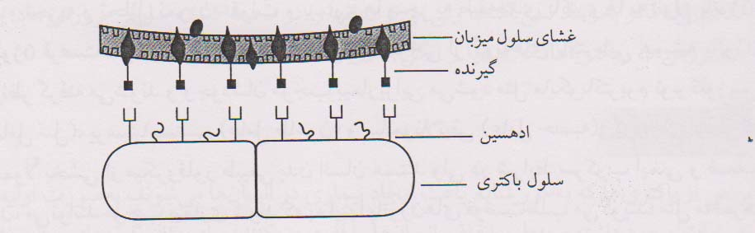

Slide 94
استرپتوکوک گروه A(استرپتوکوک پیوژن)دارای لیپوتیکوئیک اسید، پروتئینF و پروتئینM است.F و LTA باعث اتصال استرپتوکوک از طریق فیبرونکتین به سلول های اپی تلیال مخاط دهان(buccal)می شوند.
نکته: پروتئینM مولکولی ضد فاگوسیتیک بوده و یک فاکتور بیماری زای اصلی است.

Slide 95
2-تهاجم به سلول ها و بافت های میزبان:
تهاجم به معنی ورود باکتری به داخل سلول های میزبان است که بیانگر نقش فعال ارگانیسم ها و نقش غیر فعال سلول های میزبان است.بعضی از باکتری ها مثل سالمونلاها از طریق اتصالات بین سلول های اپی تلیال به بافت ها تهاجم می کنند. بعضی دیگر مثل یرسینیا، نایسریا گونوره وکلامیدیا تراکوماتیس از طریق تهاجم به انواع خاص سلول های اپی تلیال میزبان وارد سلول میزبان شده و درون واکوئلی قرار می گیرند که پس از هضم غشای ان در سیتوپلاسم پراکنده می شوند.
برخی از باکتری ها مثل شیگلاها در داخل سلول های میزبان تکثیر می یابند در حالی که بقیه باکتری ها نمی توانند در داخل سلول های میزبان تکثیر پیدا کنند.

Slide 96
شیگلا با اتصال به مولکول های اینتگرین به سطح سلول های M در پلاک های پیر می چسبد و سپس توسط این سلول ها فاگوسیت می شود ولی در داخل سلول از وزیکول های فاگوسیتیک (فاگوزوم ها) فرار کرده و در داخل سیتوپلاسم تکثیر می یابند. باکتری شیگلا قادر است با القای پلی مریزاسیون اکتین در داخل سلول حرکت کرده و یا از سلولی به سلول دیگر منتقل شود.(فرایند چسبندگی- تهاجم در پرسینیا انتروکولیتیکا هم شبیه شیگلا است).
فرآیند تهاجم در یرسینیا انتروکولیتیکا مشابه شیگلا می باشد، یرسینیا به سلول های M در پلاک های پیر متصل شده و موجب می شود تا سلول میزبان زوائد پروتوپلاسمی از خود خارج کرده؛ سپس، باکتري ها به وسيله روش اندوسيتوز با تشکيل واکوئول به درون سلول ميزبــــــــان بلعيده مي شوند. مدتي بعد، غشاي واکوئول از بين مي رود و باکتری ها به داخل سیتوپلاسم رها می شوند. تهاجم در یرسینیا انتروکولیتیکا زمانی تشدید می شود که باکتری به جای 37 درجه در درجه 22 درجه رشد کند
. لیستریا مونوسیتوژن همراه با غذا بلعیده شده و در سلول های مخاط روده با اتصال به پروتئین اینترنالین وارد سلول شده و در داخل سلول از فاگوزوم فرار کرده و تکثیر می یابد. مشابه به شیگلا، لیستریا نیز برای حرکت در داخل سلول و بین سلولی نیاز به پلیمریزاسیون اکتین داخل سلولی دارد
لژیونلا پنوموفیلا با آلوده کردن ماکروفاژهای ریوی باعث ایجاد پنومونی می شود. چسبیدن لژیونلا به ماکروفاژها باعث القاء بوجود امدن یک پای کاذب نازک دراز می شود که با پیچیدن به دور باکتری ,وزیگول فاگوسیتیک را تشکیل می دهد(فاگوسیتوز مارپیچی شکلcoiling phagocytosis). وزیکول سالم باقی مانده، فیوژن فاگولیزوزوم مهار شده و باکتری در داخل وزیکول تکثیر می یابند.
نایسریا گونوره از پیلی برای چسبیدن اولیه استفاده کرده و از پروتئین های کدروتی(opa)برای چسبیدن ثانویه به سلول میزبان استفاده می کند.

Slide 97
توکسین ها
:به طور کلی توکسین های تولید شده توسط باکتریها را به دو گروه تقسیم می کنند:اگزو توکسین ها و اندوتو کسین ها.
به چند نکته در مورد مشخصات اگزوتو کسین ها و اندو توکسین ها توجه کنید:
اگزو تو کسین ها هم توسط باکتریهای گرم مثبت و هم توسط باکتریهای گرم منفی تولید می شوند,ولی اندو تو کسین ها فقط در باکتریهای منفی تولید شده و بخشی از دیواره سلولی آنها هستند.
اگزوتوکسین ها تا حدودی در برابر حرارت ناپایدار هستند ولی اندو توکسین ها تا حدودی پایدار هستند.
-اگزوتوکسین ها ترکیباتی پلی پپتیدی هستند در حالی که اندو توکسین ها لیپوپلی ساکارید هستند.
اگزوتوکسین ها معمولا باعث ایجاد تب نمی شوند ولی اندوتوکسین ها معمولا می توانند باعث بروز تب شوند.
اگزو توکسین ها به ترکیبات توکسوئید تبدیل می شوند ولی اندو توکسین ها به ترکیبات تو کسوئید تبدیل نمی شوند.
اگزو توکسین ها غالبا توسط ژنهای خارج کروموزومی (مثل پلاسمیدها) کنترل می شوند,ولی اندو توکسین ها به طور مستقیم توسط ژنهای کروموزومی سنتز می شوند.

Slide 98
اگزوتوکسین= بسیار سمی و دارای گیرنده اختصاصی. اندوسمیت متوسط و فاقد گیرنده
اگزو=آنتی ژنیک قوی ولی اندو=ضعیف
اغلب اگزو توکسین ها دارای دو زیرواحد AوBهستند:به طور کلی زیر واحد Bواسطه چسبیدن کمپلکس توکسین به سلول میزبان بوده و در ورود اگزوتوکسین به داخل سلول میزبان کمک می کند,درحالی که زیر واحدAفعالیتی توکسیک (سمی) دارد.
ازجمله اگزو توکسین ها می توان موارد زیر را نام برد: توکسین کورینه باکتریوم دیفتریا که بر روی غشاهای مخاطی مجاری تنفسی فوقانی یا در زخم های کوچک پوستی رشد می کند.
توکسین تتانواسپاسمین کلستریدیوم تتانی که باعث ایجاد بیماری کزاز می شود و اسپاسمی موضعی و سپس ژنرالیزه می دهد.
توکسین کلستریدیوم بوتولینیوم که این توکسین قوی ترین توکسین شناخته شده بوده و در برابر حرارت بسیار ناپایدار بوده و با حرارت کافی تخریب می شود.انواعA,B,Eاین توکسین بیشترین ارتباط را با بیماری انسانی دارد.
توکسین کلستریدیوم پرفرنژنس که باعث ایجاد گاز گانگرن (gas gangrene)می شود.توکسین الفای این باکتری یک آنزیم لسیتیناز است.
توکسین1-سندروم شوک توکسیک(1-TSST) برخی از گونه های استافیلوکوک اورئوس که یک سوپر آنتی ژن بوده و در غشاهای مخاطی مثل واژن (در هنگام قاعدگی) و یا در زخم رشد کرده و باعث سندروم شوک توکسیک می شوند.
اگزو توکسین A پیوژنیک (تب زای)استرپتوکوک بتاهمولیتیک گروه Aکه مثل 1- TSSTسوپر آنتی ژن بوده می تواند باعث ایجاد مخملک و یا عفونت بافت نرم با علائمی شبیه سندروم شوک تو کسیک استافیلوکوکی شود.

Slide 99
ب)اگزوتوکسین های مرتبط با مسمومیت غذائی و بیماری های اسهالی:
این اگزو توکسین ها را انتروتو کسین می گویند از جمله انترو تو کسین ها می توان موارد زیر را نام برد:
ویبریوکلرا17
برخی از انواع استافیلوکوک اورئوس13
نکته: مسمومیت غذایی استافیلوکوکی شایعترین شکل مسمومیت غذایی می باشد.به این نکته نیز توجه داشته باشید که انتروتوکسین استافیلوکوک اورئوس یک سوپر آنتی ژن است.
یرسینیا انتروکولیتیکا,ویبریو پاراهمولیتیکوس ,کلستریدیوم پرفرژنس و گونه های آئروموناس نیز انترو توکسین تولید می کنند ولی نقش آن ها در بیماریزایی به خوبی مشخص نشده است.

Slide 100
ج)لیپوپلی ساکارید های باکتریهای گرم منفی
لیپوپلی ساکاریدهای )اندوتوکسینLPS,)باکتری های گرم منفی از دیواره سلولی مشتق شده و در برابر حرارت مقاوم هستند. به جز باکتروئیدها که ساختمان متفاوت داشته و کمتر توکسیک هستند، اثرات پاتوفیزیولوژیک LPS سایر باکترها شبیه هم است.
LPSابتدا در جریان خون به پروتئین های گردش خون متصل شده و سپس با گیرنده های ماکروفاژ و مونوسیت ها و سلولهای دیگر سیستم رتیکو لواندو تلیال واکنش می دهد .درنتیجه1- ILوTNFوسیتوکین های دیگر آزاد شده و سیستم کمپلمان و انعقاد,فعال شده باعث علائمی مثل تب,لوکوپنی(مرحله اولیه به خاطر آزاد شده اینترلوکین یک با بروز تب همزمان اما بعد لوکوسیتوز),هیپوگلیسمی(افزایش گلیکولیز),هیپوتانسیون,شوک,انعقاد داخل عروقی و مرگ می شوند.
هیپوتانسیون به طور زود رس در باکتریمی گرم منفی ها و یا به دنبال تزریق LPSایجاد می شود. در اثر باکتريمي هاي حاصل از باسيل هاي گرام منفي،انعقاد خون داخل عروقي منتشر intravascular coaglutination) (dissiminated ايجاد مي شود.اين عارضه در ساير عفونت گاهي به وجود مي‌آيد. اندوتوکسين، فاکتور12 (هاگمن) را که اولين قدم در انعقاد داخلي است فعال مي کند و در نتيجه فيبرينوژن به فيبرين تبديل مي شود. همزمان با اين عمل، پلاسمينوژن توسط ليپوپلي ساکاريد به پلاسمين که آنزيم پروتئوليتيک است تبديل مي گردد.اين آنزيم(پلاسمين) روي فيبرين اثر مي گذارد و آن را به ذرات ريزي تجزيه مي کند. کاهش ميزان فيبرينوژن و پلاکت ها و پيدايش مواد حاصل از تجزيه فيبرين باعث DICمي شود. ترزيق اندوتوکسين باعث مي شود که پلاکت ها به اندوتليوم عروق بچسبند. اين امر موجب انسداد عروق خوني کوچک، کم خوني موضعي(ایسکمی) و نکروز هموراژيک در اعضاي مختلف بدن مي شود. تجويز هپارين گاهي اوقات از ضايعاتDIC جلــــــوگيري مي کند.
نکته: سطح اندو نوکسین را می توان با تست لیمولوس (Limulus)ارزیابی کرد. در اين تست از عــــصاره سلول هاي خوني (آميبوسيت)(amebocytes) نوعي خرچنگ به نام ليمولوس استفاده مي شود. بدين ترتيب که يک دهم نانوگرم اندوتوکسين موجب سفت و ژله اي شدن عصاره آميبوسيت مي شود. در حال حاضر، اين تست کاربرد کلينيکي ندارد و کاملاً هم اختصاصي نيست.

Slide 101
د. پپتیدوگلی کان: ماکرومولکول هایی هستند که در اطراف باکتری وجود دارند. تغییرات عروقی که باعث شوک می شوند در باکتریهای گرم مثبت که دارای LPS نیستند هم بوجود می آید. مقدار پپتید و گلیکان دیواره سلولی در باکتریهای گرم مثبت به طور قابل ملاحظه ای از باکتریهای گرم منفی بیشتر است. همچنین توانایی اثر پپتیدو گلیکان در فعالیتهای بیولوژیک بسیار کمتر از LPS است.
و) آنزیم ها :
بسیاری از گونه های باکتری ها آنزیم هایی تولید می کنند که اثر توکسیک ندارند، اما نقش مهمی در فرآیند عفونت دارند از جمله این آنزیم ها می توان موارد زیر را نام برد :
1- آنزیم های تخریب کننده بافت ها: از جمله باکتری های تولید کننده این آنزیم ها می توان موارد زیر را نام برد:
کلستریدیوم پرفرنژنس: این باکتری علاوه بر لسیتیناز، کلاژناز هم تولید می کند که می تواند باعث انتشار عفونت در بافت ها شود.
استافیلوکوک اورئوس: که آنزیم کواگولاز تولید کرده و باعث لخته شدن و انعقاد پلاسما می شود. درنتیجه آن ها را از فاگوسیتوز یا تخریب توسط سلول های فاگوسیت کننده محافظت می نماید.
استرپتوکوک گروه A: بسیاری از استرپتوکوک های همولیتیک آنزیم استرپتوکیناز (فیبرینولیزین) تولید می نمایند که قادر است پلاسمای منعقد شده را حل کند. انفارکتوس میوکارد= لخته فیبرینی
برخی از باکتری ها سیتولایزین تولید می کنند مثل همولایزین و لوکوسیدین. به عنوان مثال استرپتوکوک گروه A استرپتولیزین O و S تولید می کنند.
بی هوازی ها (به مقدار کمتر)
نکته: برخی از باکتری ها مانند استافیلوکوک، استرپ و بی هوازی ها با تولید هیالورونیداز به انتشار خود در بافت های پیوندی کمک می کنند.
نکته: سویه های اشرشیا که عفونت ادراری ایجاد می کنند، همولایزین تولید می کنند. ولی آن هایی که فلورند می توانند همولایزین تولید کنند یا نکنند.

Slide 102
2- IgA1 پروتئازها
ایمونوگلوبولین A در سطوح مخاطی آنتی بادی ترشح می کند که به دو شکل اولیه IgA1و IgA2 وجود دارد. IgA1 دارای مجموعه ای از اسیدهای آمینه در ناحیه لولائی است که این مجموعه در IgA2 وجود ندارد.
نکته : IgA1پروتئاز ، فاکتور بیماری زای مهمی در پاتوژنهایی مثل نایسریا گنوره، نایسریا مننژیتیدیس، هموفیلوس آنفولانزا، استرپتوکوک پنومونیه، پره وتلاملانینوژنیکا (Prevotellamelaninogenica) و برخی استرپتوکوک های ایجاد کننده بیماریهای دندانی است.
نکته: آنزیم تولید شده توسط این باکتری ها، IgA1 را در محل پیوندهای خاص پرولین-ترئونین یا پرولین-سرین در ناحیه لولا می شکند و عملکرد آنتی بادی را غیر فعال می کند.
فاکتورهای ضد فاگوسیتیک
برخی از پاتوژن ها با جذب اجزای طبیعی میزبان بر روی سطح خود از مکانیسم نابود شدن توسط لوکوسیت ها و هم چنین از فاگوسیتوز فرار می کنند. مانند استافیلوکوک که دارای پروتئین A در روی سطح خود است و به بخش Fcی IgG متصل می شود. سایرین:
استرپتوکوک پنومونیه و نایسریا مننژیتیدیس دارای کپسول پلی ساکاریدی هستند.
استرپتوکوک پیوژن (گروه A) که دارای پروتئین M است. گونوره= پیلی
تعدادی از باکتری ها مثل مایکوباکتریوم توبر کلوزیس، بروسلاها و ولژیونلاها در داخل سلولهای چند هسته ای ماکروفاژها یا مونوسیت ها زندگی کرده و رشد می کند.
نکته: باکتری هایی مانند کاپنوسایتوفاگا و بوردتلا عوامل محلول یا توکسین هایی تولید می کنند که کموتاکسی توسط لوکوسیت ها را مهار می کند.
برخی از باکتریها و میکروارگانیسم های دیگر می توانند تغییرات مکرری در شکل آنتی ژنیک ساختمان سطحی خود بوجود بیاورند مثل بورلیا رکورانتیس (عامل تب راجعه) و نایسریا گنوره.

Slide 103
سیستم های ترشحی باکتریها
سیستم های ترشحی باکتریها در بیماری زایی باکتریها دارای اهمیت بوده و برای عمل باکتریها بر روی سلولهای یوکاریوت میزبان ضروری هستند. باکتریهای گرم منفی دارای دیواره سلولی همراه با غشای سیتوپلاسمی و غشای خارجی هستند. یک لایه پپتیدوگلیکان نیز در آنها وجود دارد. باکتریهای گرم مثبت دارای یک غشای سیتوپلاسمیک و یک لایه بسیار ضخیم از پپتیدو گلیکن هستند. پیچیدگی و سختی ساختمان دیواره سلولی نیازمند مکانیسم هایی است تا پروتئین ها از غشاء ها عبور کنند.
از سیستم های ترشحی عملکردهای سلولی مثل حمل و نقل پروتئین های سازنده پیلی یا فلاژل و هم چنین ترشح آنزیمها یاتوکسین به داخل محیط خارج سلولی رابه عهده دارند.
باکتریهای گرم مثبت وگرم منفی درای یک مسیرترشحی عمومی (Sec) هستند که مکانیسم اصلی برای ترشح پروتئین است. برخی از سیستم های ترشحی باکتری ها مثل سیستم ترشحی تیپ V وابسته به sec (Sec dependent)بوده و دارای سیستم حمل و نقل خودکار می باشند.
مسیرهای تیپ IIو تیپV در عملکرد باکتری های گرم منفی در جابجایی پروتئین ها از غشاء خارجی بعد از اینکه پروتئین ها از غشای سیتوپلاسمیک توسط مسیر ترشحی عمومی عبور کنند دخیل هستند. مسیرهای غیر وابسته به sec (Sec in-dependent) شامل سیستم ترشحی تیپ I یا سیستم ترشحی ABC (ATP binding cassette) و سیستم ترشحی تیپ III هستند. مسیرهای تیپ I و III پروتئین ها را هم از غشای سیتوپلاسمیک و هم از غشای خارجی را عبور می دهند. مسیر ترشحی تیپ IV می تواند هم وابسته به sec و هم غیر وابسته به sec باشد و قادر به انتقال پروتئینها یا DNA است.

Slide 104
نیازمندی به آهن
آهن یکی از مواد مغذی اصلی برای رشد و متابولیسم تقریباً همه میکروارگانیسم ها بوده و یک کو فاکتور اصلی شماری از فرآیندهای آنزیماتیک و متابولیک است. از آنجا که آهن تمایل به جذب بالایی به پروتئین های اتصالی ترانسفرین در سرم ولاکتوفرین در روی سطوح مخاطی دارد جذب آن توسط میکروبها محدود است. توانایی یک پاتوژن میکروبی برای بدست آوردن آهن از محیط میزبان در توانایی ایجاد بیماری دخیل است.
اهن در دسترس در ویرولانس بیشتر پاتوژنها نیز موثر است. برای مثال آهن یک فاکتور اصلی بیماری زایی در سودوموناس آئروژینوزا است. استفاده از مدل های حیوانی در عفونت لیستریا مونوسیتوژن ثابت کرد که در زمان پایین آمدن سطح آهن بقای باکتری طولانی تر می شود.
کاهش آهن در دسترس نیز، می تواند در بیماری زایی موثر باشد. به عنوان مثال کمبود آهن باعث افزایش تولید توکسین دیفتری شده، بیماری شدیدتری ایجاد می شود. در شرایط محدودیت آهن بیماری زایی نایسریا مننژیتیدیس هزار برابر بیشتر میشود.
به این نکته نیز توجه کنید که کمبود آهن در انسانها می تواند بر روی ارگانهای مختلف بدن و سیستم ایمنی اثر گذاشته و باعث نقص سیستم ایمنی وابسته به سلول و کاهش عملکرد سلولهای پلی مورفونو کائر می شود.

Slide 105
بیوفیلم
یک بیوفیلم تجمعی از باکتری های دارای اثر متقابل متصل شده به یک سطح جامد یا به یکدیگر می باشد که درون یک ماتریکس اگزوپلی ساکاریدی محصور شده است. این حالت# پلانکتونی
سیستم ایمنی و آنتی بیوتیک
مثال:
استافیلوکوک اورئوس و اپیدرمیدیس در کاتترهای وریدی، لنزهای چشم
سودوموناس آئروژینوزا در بیماران سیستیک فیبروزیس در ایجاد عفونت های تنفسی

Slide 106
فصل 10: میکروبیوتای (Microbiota) نرمال بدن انسان
تحقیقات نشان داده است که این فلورای نرمال که حالا میکروبیوتای نرمال نامیده می‌شوند خط اول دفاعی بر علیه پاتوژنهای میکروبی را تشکیل داده و در هضم غذا مشارکت کرده و در دژنراسیون توکسین و بلوغ سیستم ایمنی نقش دارند. تغییر میکروبیوتای نرمال یا تحریک التهاب توسط آنها باعث ایجاد بیماری‌هایی مثل بیماری التهابی روده می‌شود.
فلورای میکروبی یا میکروبیوتا میکروارگانیسم‌هایی هستند که در پوست و غشای مخاطی افراد سالم طبیعی؛ ساکن هستند و به دو گروه تقسیم می‌شوند:
1- فلورای ساکن (resident flora) که انواع نسبتاً ثابت میکروارگانیسم‌ها هستند که همیشه در مکان و سن معینی یافت می‌شوند.
2- فلورای بی‌ثبات یا گذرا (Transient flora) که میکروارگانیسم‌های غیر پاتوژن یا بالقوه پاتوژنی هستند که در مدت چند ساعت، چند روز یا چند هفته در پوست یا غشاهای مخاطی ساکن می‌شوند. این نوع فلور معمولا از محیط کسب شده، ایجاد بیماری نکرده و نمی توانند خود را به طور دائمی در سطح ساکن کنند. اهمیت کمتری نسبت به گروه اول دارند و به صورت بی اثر باقی می مانند. اگر گروه اول از بین بروند، می توانند ایجاد بیماری کنند.
نقش فلواری ساکن
میکروارگانیسم‌هایی که به طور دائم در سطوح بدن وجود دارند را کومنسال (Commensal) می‌گویند. رشد این میکروارگانیسم‌ها در هر نقطه‌ای از بدن به عوامل فیزیولوزیکی مثل دما، رطوبت و وجود مواد مغذی و مواد مهارکننده بستگی دارد. وجود این میکروارگانیسم‌ها برای زندگی انسان ضروری است. فلورای ساکن مجاری گوارشی، ویتامین K سنتز کرده و به جذب مواد مغذی کمک می‌کنند. وجود فلورای ساکن روی پوست و غشاهای مخاطی می‌توانند از کولونیزاسیون عوامل بیماری زا جلوگیری کنند(مداخله باکتریایی).. با سرکوب فلواری نرمال یک محل خالی ایجاد می‌شود که توسط ارگانیسم‌های محیطی یا ارگانیسم‌های بخش‌های دیگر بدن پر می‌شود.
از طرف دیگر خود فلورای نرمال نیز ممکن است تحت شرایط خاصی ایجاد بیماری نماید. مثلاً استرپتوکوکهای ویریدنس که شایع ‌ترین فلورای ساکن مجاری تنفسی فوقانی هستند، اگر به تعداد زیادی وارد جریان خون شوند (مثلاً به دنبال کشیدن دندان یا به دنبال تونسیلکتومی) می‌توانند در روی دریچه‌های قلب صدمه دیده یا دریچه‌های مصنوعی قرار گرفته و اندوکاردیت عفونی ایجاد کنند.
نکته: گونه‌های باکتروئیدس شایعترین باکتری‌های ساکن روده بزرگ بوده و برای آن منطقه کاملاً بی‌ضرر هستند.

Slide 107
میکروبیوتای نرمال پوست
میکروارگانیسم‌های ساکن مشخص پوست شامل موارد زیر هستند:
باسیل‌های دیفتروئید هوازی و بی‌هوازی (مثل کورینه باکتریوم و پروپیونی باکتریوم)
استافیلوکوکهای هوازی و بی‌هوازی غیر همولیتیک (استافیلوکوک اپیدرمیس، و استافیلوکوکهای کواگوالاز منفی دیگر مثل استافیلوکوک اورئوس و پیوتواسترپتوکوک)
باسیل‌های گرم مثبت هوازی و اسپوردار موجود در هوا، آب و خاک
استرپتوکوک آلفاهمولیتیک (استرپتوکوک ویریدنس)
انتروکوکها (گونه‌های انتروکوک)
باسیلهای کلی فرم گرم منفی
آسینتوباکتر
قارچ‌ها و مخمرها معمولا در چین‌های پوستی و مایکوباکتریوم‌های غیر بیماری‌زای اسیدفاست = غدد چربی(ناحیه تناسلی و گوش خارجی)
از عوامل برطرف کننده مهم میکروارگانیسم‌های غیر ساکن پوست می‌توان موارد زیر را نام برد:
1- PH پائین 2- اسیدهای چرب 3- وجود لیزوزیم
نکته: حمام گرفتن پی در پی و شستشوی زیاد و ترشحات عرق فراوان موجب حذف فلور پایدار پوست نمی شود

Slide 108
میکروبیوتای دهان و مجاری تنفسی فوقانی
فلورای بینی شامل کورینه باکتریوم‌ها، استافیلوکوکها (استافیلوکوک اپیدرمیدیس و استافیلوکوک اورئوس) و استرپتوکوک‌ها می‌باشند.
غشاهای مخاطی دهان و حلق، اغلب در زمان تولد استریل بوده ولی در اثر عبور از کانال زایمانی آلوده می‌شوند. 4 تا 12 ساعت بعد از تولد، استرپتوکوک‌های ویریدنس بعنوان اجزای برجسته فلور ساکن در این منطقه ساکن شده و برای تمام عمر در آنجا باقی می‌مانند.
در اوایل زندگی استافیلوکوکهای هوازی و بی‌هوازی، دیپلوکوک‌های گرم منفی (نایسریا، موراکسلاکاتارالیس)، دیفتروئیدها و گاهی لاکتوباسیلها به فلورای ساکن این مناطق اضافه می‌شوند. وقتی دندانها شروع به درآمدن می‌کنند اسپیروکت‌های بی‌هوازی، گونه‌های پره‌وتلا، فوزوباکتریوم، روشیا و کاپنوسیتوفاگا و برخی از ویبریوها و لاکتوباسیل‌ها مستقر می‌شوند.
در حلق و نای هم فلورای مشابهی وجود دارد. ارگانیسم‌های برجسته موجود در دستگاه تنفسی به خصوص حلق، استرپتوکوکهای غیر همولیتیک و آلفا همولیتیک و نایسریاها هستند. عفونتهای دهان و مجاری تنفسی معمولاً در اثر فلورای مخلوط دهانی- بینی ایجاد می‌شوند.

Slide 109
نقش میکروبیوتای نرمال دهان در پوسیدگی دندان
اولین مرحله ضروری برای ایجاد پوسیدگی دندان تشکیل پلاک یا بیوفیلم‌ها عمدتاً از رسوب ژلاتینی گلوکانهای با وزن مولکولی بالا هستند، که باعث اتصال باکتریهای تولید کننده اسید به مینای دندان می‌شوند.این کربوهیدرات پلی‌مراز (گلوکانها) عمدتاً توسط استرپتوکوکها (استرپتوکوک موتانس و پیتو استرپتوکوکها) و احتمالاً اکتینومایست‌ها تولید می‌شوند. مرحله دوم ضروری برای ایجاد پوسیدگی دندان تولدی مقدار زیادی اسید (5PH<) از کربوهیدراتها در پلاکها، توسط استرپتوکوک‌ها و لاکتوباسیلها است.
ویلونلاها از دیگر اعضای میکروفلور دهانی اند که ممکن است با استفاده از گلیکوزیل ترانسفراز استرپتوکوک سالیواریوس(موجود در بزاق) پلیمرهای کربوهیدراتی غیر محلول را تولید کرده و موجب اتصال به سطح دندان شوند.
در بیماران مبتلا به گرانولوپنی باکتری هایی مانند کاپنوسایتوفاگا(گرم منفی، دوکی شکل و بی هوازی با حرکت لغزشی) و روتیادنتوکاریوزا(باسیل گرم مثبت، هوازی و پلئومورف) ایجاد باکتریمی و اندوکاردیت می کنند. بیماری در اطراف ریشه دندان به خصوص در تخریب استخوان

Slide 110
میکروبیتای نرمال مجاری گوارشی
در بدو تولد روده استریل است اما به زودی ارگانیسم‌ها همراه با غذا وارد روده می‌شوند. در بچه‌هایی که توسط شیر مادر تغذیه می‌شوند روده دارای تعداد زیادی استرپتوکوک تولید کننده اسید لاکتیک و لاکتوباسیل است. شیرخشک: لاکتوباسیل کم
در بزرگسالان نرمال، مری دارای میکروارگانیسم‌هایی است که از راه بزاق و غذا وارد آن می‌شوند.
PH اسیدی نرمال معده باعث محافظت در مقابل عفونت یا برخی از پاتوژنهای روده ای مثل کلرا می شوند.حداقل:103-105.زخم معده:افزایش
هنگامی که PH روده قلیایی می شود فلورای ساکن شروع به افزایش می کنند. ابتدای روده: لاکتوباسیلوس و انتروکوک
نکته: در هنگام ایجاد اسهال محتوای باکتریایی کاهش می یابد در حالی که در یبوست شمارش باکتری ها افزایش می یابد.

Slide 111
در کولون افراد بزرگسال نرمال، 96 تا 99% فلورای باکتریای ساکن شامل باکتری های بی هوازی (مثل باکتروئید فراژیلیس، فوزو باکتریوم ها، لاکتوباسیل های بی هوازی مثل بیفیدوباکتریوم و کلستریدیوم ها) و کوکسی های گرم مثبت بی هوازی (پیتواسترپتوکوک ها)هستند.
عملکرد میکروبیوتای روده: 1.محافظت. باکتریوسین و اسیدلاکتیک.2.: القا ترشح IgA همورال،T،سایتوکین3. عملکرد متابولیک: اسیدهای چرب کوتاه زنجیر که کنترل کننده تمایز سلول های اپیتلیال روده. ویتامین K؛ بیوتین، فولات، متابولیزه کننده ترکیبات سرطانزای رژیم غذایی.
دارو های ضد میکروبی خوراکی باعث می شوند به طور موقت برخی از فلورهای مدفوعی حساس به دارو سرکوب شوند(نئومایسین و اریترومایسین به مدت 2-1 روز=هوازی. مترونیدازول= افزایش). هم چنین خوردن تعداد زیادی لاکتوباسیل اسیدوفیل می تواند به طور موقت باعث استقرار این ارگانیسم در روده شده و به طور نسبی میکروفلورای دیگر روده را مهار کند.
نکته: فلورای بی هوازی کولون شامل باکتریوئیدس فراژیلیس، کلستریدیوم ها و پپتواسترپتو کوک ها هستند که نقش اصلی را در تشکیل آبسه های روده ای در سوراخ شدن روده دارند.
پرووتلا بیوتا و پرووتلا دیسینز نقش بارزی در ایجاد آبسه لگنی در اعضای تناسلی زنان دارند.

Slide 112
میکروبیوتای نرمال پیشابراه
در پیشابراه در هر دو جنس، همان ارگانیسم های موجود در پوست و پرینه دیده می شود.
میکروبیوتای نرمال واژن
بلافاصله بعد از تولد لاکتوباسیل های هوازی در واژن ظاهر می شوند و تا هنگامی که PH اسیدی است در آنجا می مانند (معمولا چندین هفته).
هنگامی که pH خنثی شد، مخلوط کوکسی ها و باسیل ها دیده می شوند.این حالت تا بلوغ جنسی ادامه می یابد.
در زمان بلوغ لاکتوباسیلهای هوازی و بی هوازی دوباره به تعداد زیادی ظاهر شده و با تولید اسید از کربوهیدرات ها (به خصوص گلیکوژن)PHرا به حالت اسیدی نگه می دارند. مانع بیماریزاها. دارو=رشد باکتری و مخمر
پس از یائسگی=لاکتوباسیل کاهش و انواع باکتری ها جایگزین می شوند.استرپB
فلور واژن علاوه بر لاکتوباسیلها: استرپ های آلفا همولایتیک، پپتواسترپتوکوک ها، پرووتلا، کلستریدیوم، گاردنلا واژینالیس، اوره پلاسما اوره آلیتیکوم .در مواردی لیستریا یا موبیلونکوس.
میکروبیوتای نرمال ملتحمه چشم
ارگانیسم های نرمال ملتحمه چشم شامل دیفتروئیدها(مانند کورینه باکتریوم گزروزیس)، استافیلوکوک اپیدرمیدیس و استرپتو کوکهای غیرهمولیتیک هستند. نایسریاها و باسیلهای گرم منفی (مثل هموفیلوس) نیز اغلب در این محل وجود دارند. لیزوزیم

Slide 113
فصل 11
باسیل های گرم مثبت اسپودار : گونه های باسیلوس و کلستریدیوم
گونه های باسیلوس
باسیلوس ها، با سیل هایی دراز، گرم مثبت و هوازی می باشند که به صورت زنجیره وار قرار گرفته اند. اغلب اجزای این جنس، ارگانیسم هایی ساپروفیتیک هستند که در خاک، آب و هوا و سبزیجات بیشتر دیده می شنود (مثل باسیلوس سرئوس و باسیلوس سوبتیلیس).
مورفولوژی و مشخصات: این باسیل های دراز، دارای انتهای مربعی شکل بوده و اسپور های آن ها در مرکز باسیل های غیر متحرک قرار دارد.
نکته: کولونی های گرد باسیلوس آنتراسیس در عبور نور، حال شیشه شکسته (cut glass) داشته و همولیز در آن ها شایع نیست.
نکته: باسیلوس آنتراسیس محیط ژلاتین را به مایع تبدیل کرده و در ظرف حاوی ژلاتین شبیه درخت سرو وارونه دیده می شوند.

Slide 114
سیاه زخم (Anthrax) بیماری حیوانات (گاو، گوسفند، اسب و غیره) بوده و انسان توسط تماس با حیوانات یا محصولات آن ها آلوده می شوند. در انسان، عفونت معمولاً توسط ورود اسپور ها از طریق پوست آسیب دیده (سیاه زخم جلدی) یا به ندرت از طریق غشاهای مخاطی (سیاه زخم گوارشی) ایجاد می شود.
نکته: باسیلوس آنتراسیسی که کپسول تولید نمی کند بیماری زا نیست.
نکته: پلی-D- گلوتامیک اسید موجود در کپسول باکتری باسیلوس آنتراسیس، ضد فاگوسیتیک است

Slide 115
توکسین سیاه زخم دارای سه نوع پروتئین است: 1- آنتی ژن محافظت کننده (PA) 2- فاتور ادما (EF) 3- فاکتور کشنده (LF)
آنتی ژن محافظت کننده (PA)به گیرنده های اختصاصی سلول متصل شده به دنبال فعال شدن آنزیم پروتئولیتیک، یک کانال غشایی را تشکیل می دهد که واسطه ی ورود EF و LF با داخل سلول می شود.EF یک آدنیلیل سیکلاز بوده و همراه با PA یک توکسین ناشناخته به نام توکسین ادما را تشکیل می دهد.
LF به علاوه PA یک توکسین کشنده ی را تشکیل می دهند که فاکتور بیماری زای اصلی و علت اصلی مرگ در حیوانات آلوده است.

Slide 116
یافته های بالینی: در انسان ها حدود 95% موارد سیاه زخم، جلدی و 5% موارد سیاه زخم، استنشاقی هستند.
سیاه زخم گوارشی خیلی نادر است. سیاه زخم جلدی معمولاً در سطوح در معرض بازو یا دست ها و یا در صورت و گردن روی می دهد.
1 تا 7 روز بعد از ورود ارگانیسم یا اسپور از راه خارش، یک پاپول خارش دار به وجود می آید که این پاپول به سرعت به یک وزیکول یا حلقه کوچکی از وزیکول ها تبدیل شده به صورت یک زخم نکروتیک پیشرفت می کند. این ضایعه به طور معمول 1 تا 3 سانتی متر طول داشته و دارای یک اسکار مرکزی سیاه رنگ مشخص و ادم است.
دوره ی انکوباسیون در سیاه زخم استنشاقی ممکن است در حدود 6 هفته طول بکشد. میزان مرگ در سیاه زخم استنشاقی بالا است.

Slide 117
تست های آزمایشگاهی تشخیصی
در رنگ آمیزی اسمیر از ضایعات موضعی یا خون حیوانات مرده اغلب می توان زنجیر های با سیل های گرم مثبت بزرگ را مشاهده کرد. سیاه زخم را می توان با تکنیک رنگ آمیزی ایمونوفلورسانس تشخیص داد.
هنگامی که این ارگانیسم در روی صفحات آگار خونی رشد می کند، تولید کولونی های خاکستری تا سفید غیر همولیتیک با ظاهری شیشه ای ایجاد می کند. برای تشخیص، تخمیر کربوهیدرات ها مفید نیست.
در محیط کشت نیمه جامد، با سیل سیاه زخم همیشه غیر متحرک است در حالی که ارگانیسم های غیر بیماری زای مرتبط (مثل باسیلوس سرئوس) خزیدن دسته جمعی (swarming) را به نمایش می گذارند.
اثبات وجود کپسول نیازمند رشد بر روی محیط کشت محتوی بیکربنات در دی اکسید کربن 5 تا 7 درصد میباشد.با روشELISA میتوان آنتی بادی های علیه توکسین کشنده و توکسین ادما را اندازه گیری نمود ولی نمیتوان از این روش در همه جا استفاده کرد. یک تست مثبت عبارت است از تیتر آنتی بادی بیشتر از 32/1 یا افزایش چهار برابر آنتی بادی است .

Slide 118
درمان : برای درمان بر علیه سیاه زخم سیپروفلوکساسین توصیه میشود .پنی سیلین G به همراه جنتامایسین یا استرپتومایسین هم برای درمان استفاده میشود.
اپیدمیولوژی جلوگیری و کنترل :احتمالا" اسپورها میتوانند در 5/6=PH در دمای مناسب در خاک تزاید کنند .اقدامات کنترلی شامل موارد زیر است :
1-از بین بردن جسد حیوانات بعد از سوزاندن ویا مدفون کردن آنها
2-آلودگی زدایی محصولات حیوانی(توسط آتوکلاو)
3- استفاده از دستکش و لباسهای محافظدر هنگام کار کردن با مواد آلوده
4-ایمونیزاسیون فعال حیوانات اهلی با واکسن زنده ضعیف شده

Slide 119
باسیلوس سرئوس :
مسمومیت غذایی ایجاد شده توسط باسیلوس سرئوس دو نوع است:
1-نوع استفراغی که در اثر مصرف غذاهای برنجی ایجاد میشود ،که در عرض 1 تا 5 ساعت بعد از خوردن آنها عفونت ایجاد میشود .این نوع تهوع ،استفراغ،کرامپ های شکمی و گاهی اسهال تظاهر پیدا کرده و در عرض 24 ساعت خودبخود بهبود می یابد.
2-نوع اسهالی که در اثر مصرف غذاهای گوشتی و سس دار ایجاد میشود .دوره انکوباسیون در این نوع 1 تا 24 ساعت بوده و به صورت اسهال شدید ،درد وکرامپ شکمی تظاهر می یابد .تب و استفراغ در این نوع نا شایع ست.
نکته :وجود باسیلوس سرئوس در مدفوع بیمار برای تشخیص بیماری باسیلوس سرئوس کفایت نمی کند ،چراکه این باکتری ممکن است در نمونه های مدفوعی نرمال نیز وجود داشته باشند ولی وجود 10(به توان 5) یا بیشتر باکتری در هر گرم غذا تشخیصی است.
این باکتری از علل مهم عفونتهای چشمی مثل کراتیت شدید ،اندوفتالمیت وپان افتالمیت بوده و با عفونتهای لوکالیزه و سیستمیکی مثل اندوکاردیت ،مننژیت ،استئومیلیت و پنومونی نیز ارتباط دارد .
باسیلوس سرئوس به انواع داروهای ضد میکروبی از جمله پنی سیلین ها و سفالوسپورین ها مقاوم است.عفونتهای جدی که از مواد غذایی منشأ نگرفته باشند را باید با وانکومایسین یا کلیندامایسین به همراه یا بدون یک آمینو گلیکوزید درمان کرد.

Slide 120
گونه های کلستریدیوم
کلستریدیوم ها باسیلهای بزرگ متحرک ،گرم مثبت و بی هوازی هستند که محل زندگی طبیعی آنها در خاک و یا مجاری روده ای انسان و حیوانات است.از جمله عوامل بیماری زای این گروه میتوان ارگانیسم های مسبب بوتولیسم ،کزاز ،گاز گانگرن و کولیت غشاء کاذب را نام برد .
نکته:گونه های باسیلوس هوازی اند در حالی که کلستریدیوم ها بی هوازی هستند .
اسپور کلستریدیوم ها معمولا" پهن تر از خود باسیلها بوده و میتوانند مرکزی ،نزدیک انتهایی یا انتهایی باشند اغلب گونه های کلستریدیوم ها متحرک بوده و دارای تاژک هستند .
نکته : کلستریدیوم پر فرژنس کولونی های بزرگی ایجاد میکند اما کلستریدیوم تتانی کولونی های کوچکتری ایجاد می نماید.
برخی از کلستریدیوم ها یک ناحیه همولیزی بر روی آگار خونی ایجاد میکنند . به طور نمونه در کلستریدیوم پرفرژنس نواحی متعدد همولیزدر اطراف کولونی ها دیده میشود .
کلستریدیوم ها میتوانند انواع قندها را تخمیر کرده و پروتئن ها را هضم کنند .
نکته :برخی از کلستریدیوم ها مثل کلستریدیوم پرفرژنس میتوانند باعث تخمیر طوفانی (stormy fermentation) شوند (وجود لخته شیر به همراه گاز )

Slide 121
کلستریدیوم بوتولینیوم
این باکتری باعث بوتولیسم میشود . انواع کلستریدیوم بوتولینیوم را میتوان بر اساس نوع آنتی ژن توکسینی که تولید میکنند از یکدیگر تشخیص داد .اسپورهای این ارگانیسم در برابر گرما بسیار مقاوم بوده و در دمای 100 درجه سانتی گراد برای چند ساعت پایدار می مانند .مقاومت به گرما در PH اسیدی یا غلظت بالای نمک کم میشود . توکسین: 7 نوع مختلف آنتی ژن توکسین (A تاG) شناخته شده است . انواع E,B,A و (گاهی F) علل اصلی بیماری انسانی هستند .انواع B,A با غذاهای مختلف و نوع E با محصولات ماهی همراهی دارند .
نکته :توکسین کلستریدیوم بوتو لینیوم سمی ترین ماده شناخته شده است و دوز کشنده آن برای انسان در حدود 1 تا 2 میکروگرم است.این توکسین ها در حرارت 100 درجه سانتی گراد به مدت 20 دقیقه از بین میروند.سوشهای نادر کلستریدیوم butyricum وکلستریدیوم baratti نیز میتوانند نوروتوکسینی مثل بوتولینیوم تولید کرده و باعث ایجاد بوتولیسم در انسان شوند.این دو سوش توکسین های E وf را تولید کرده و با بوتولیسم شیرخوارگی ارتباط دارند .
بیماری زایی: بوتولیسم اغلب یک بیماری نیست بلکه مسمومیتی است که در اثر خوردن غذای آلوده به کلستریدیوم بوتولینیوم که توکسین تولید میکنند ایجاد میشود .شایع ترین

Slide 122
غذاهای ایجاد کننده ،غذاهای ادویه دار ،غذاهای دودی و غذاهای بسته بندی شده یا کنسرو شده قلیایی هستند که بدون پخته شدن خورده میشوند .
نکته : توکسین کلستریدیوم بوتولینیوم با مهار آزاد شدن استیل کولین از سیناپس ها و محل اتصال عضله به عصب عمل میکند .
عسل شایعترین علت بوتولیسم شیرخوارگی است .

Slide 123
یافته های بالینی :علائم بیماری 18 تا 24 ساعت بعد از خوردن غذای مسموم و با اختلالات بینایی (عدم هماهنگی عضلات چشم ها ،دوبینی)،ناتوانی در بلع و اختلال تکلم شروع میشود .نشانه های فلج بولبار پیشرونده بوده و علت مرگ معمولا" در اثر فلج تنفسی یا ایست قلبی می باشد.
در این بیماران علائم گوارشی بارز نبوده و تب وجود ندارد میزان مرگ و میر بالا بوده و در بیماران بهبود یافته در خونشان آنتی توکسین بوجود نمی آید.
نکته: در شیرخواران مبتلا به کلستریدیوم بوتولینیوم ، توکسین بوتولینیوم در مدفوع دیده میشود اما در سرم یافت نمیشود.
عسل به عنوان یکی از عوامل احتمالی اسپورهای کلستریدیوم می باشد.

Slide 124
تستهای آزمایشگاهی تشخیصی : توسکین اغلب در سرم بیماران یافت میشود و ممکن است بتوان توکسیت را در باقیمانده غذا هم پیدا کرد .در بوتولیسم شیرخواران ،کلستریدیوم بوتولینیوم و توکسین را میتوان در محتویات روده پیدا کرد اما در سرم آنها یافت نمیشود .توکسین را ممکن است بتوان توسط هماگلوتیناسیون غیرفعال یا رادیو ایمونواسی شناسایی کرد .
درمان:برای درمان میتوان ار آنتی توکسین بدست آمده از 3نوع توکسین بوتولینیوم (E,B,A) استفاده کرد.
پیشگیری:در صورتی که غذاهای کنسرو شده را در خانه قبل از مصرف به مدت بیشتر از 20 دقیقه بجوشانیم میتوانیم خطر بروز بیماری را کاهش دهیم .

Slide 125
یافته های بالینی:
دوره انکوباسیون بیماری ممکن است از 4 تا 5 روز تا چند هفته طول بکشد.مشخصه بیماری انقباضات تونیک عضلات ارادی است .اسپاسم عضلانی اغلب ابتدا نواحی صدمه دیده و عفونی را درگیر میکند(تریسموس و قفل شدن فک).بتدریج سایر عضلات ارادی نیز درگیر شده و اسپاسم تونیک ایجاد میشود .بیمار کاملا" هوشیار بوده و درد شدیدی دارد .معمولا"مرگ در نتیجه اختلال تنفسی ایجاد میشود.میزان مرگ و میر در کزاز منتشر خیلی بالا است.
تشخیص:تشخیص بیماری کزاز ، بر اساس تصویر بالینی و سابقه صدمه و آسیب است .اگر چه تنها در 50 درصد بیماران سابقه صدمه وجود دارد.تشخیص افتراقی اولیه کزاز ،مسمومیت با استریکنین است.کلستریدیوم تتانی را میتوان از کشت بی هوازی زخم های آلوده پیدا کرد ولی نباید پیشگیری و درمان با آنتی توکسین را به تأخیر انداخت.
پیشگیری :نتایج درمان کزاز رضایت بخش نیست.پیشگیری از کزاز بستگی به عوامل زیر دارد:
1-ایمونیزاسیون فعال باتوکسوئید
2-مراقبت صحیح و مرتب از زخم آلوده به خاک و غیره
3-استفاده پروفیلاکتیک از آنتی توکسین
4-تجویز پنی سیلین
کنترل:کزاز کاملا" بیماری قابل پیشگیری است .ایمونیزاسیون فعال جهانی باتوکسوئید کزاز باید اجباری شود.

Slide 126
کلستریدیوم تتانی
این باکتری عامل بیماری کزاز بوده و در تمام دنیا در خاک و در مدفوع اسبها و سایر حیوانات انتشار دارد.تمام انواع این باکتری دارای آنتی ژن O مشترک (سوماتیک )بوده که میتواند پنهان باشد. همچنین همه کلستریدیوم تتانی ها آنتی ژن مشابهی به نام نوروتوکسین (تتانواسپاسمین)تولید میکنند توکسین این باکتری از آزاد شدن نور و ترانسمیتر های مهاری (گلیسین وگاما آمینوبوتیریک اسید )جلوگیری میکند (با اثر بر روی غشای پره سیناپتیک)، ولی بر روی نورونهای حرکتی اثر مهاری ندارد .در نتیجه این اعمال هیپررفلکسی، اسپاسم عضلانی و فلج اسپاستیک بوجود می آید.
کلستریدیوم تتانی ارگانیسم مهاجمی نیست.عوامل زیر تزاید اسپورها و توسعه ارگانیسم های وژتاتیو مولدتوکسین را تسهیل میکنند :
1-بافتهای نکروتیک
2-نمکهای کلسیم
3-عفونتهای پیوژنیک همراه

Slide 127
فصل ششم: متابولیسم میکروبی
نقش متابولیسم در بیوسنتز و رشد
برای رشد میکروبها باید واحدهای ساختمانی بیوشیمیایی به پروتئین ها ، اسیدهای نوکلئیک ، پلی ساکاریدها و لیپیدها تبدیل شوند . این واحدهای ساختمانی یا باید به صورت آماده در محیط کشت وجود داشته باشند و یا توسط سلولهای در حال رشد سنتز شوند.
منشا ء بیو سنتزی واحدهای ساختمانی و کوانزیم ها پیش سازهایی بنام متابولیت های کانونی(فوکال) هستند= اگزالواستات، G6P،PEP، آلفاکتوگلوتارات. متابولیسم میکروبها را می توان به 4 گروه کلی تقسیم کرد:
مسیرهایی برای تبدیل متابولیت های کانونی به همدیگر
مسیرهایی برای تشکیل کتابولیت های کانونی
توالی های بیو سنتزی لازم برای تبدیل متابولیت های کانونی به محصولات نهایی
مسیرهایی که برای رشد و بقای باکتری انرژی متابولیت فراهم می نمایند.

Slide 128
فرمول کلی کربوهیدراتها n(CH2O ) بوده و هدف اصلی از متابولیسم آنها تغییر n مقدار طول زنجیره کربنی می باشد.
اپی مرازها و ایزومرازها ، اکثر ترکیبات بیوشیمیایی پنتوزها رابه ریبولوز 6 فسفات ، ریبوز 5 فسفات و گزیلوز 5 فسفات تبدیل می کنند.
ترانس کتولازها یک قطعه 2 کربنه را از یک مولکول دهنده به یک مولکول گیرنده انتقال می دهند.
این واکنش ها امکان تشکیل کربوهیدراتهایی با زنجیره هایی به طول متفاوت را از پنتوز امکان پذیر می سازند.
تریوزفسفاتها به فسفوانول پیروات تبدیل میشوند. در این مسیر گلیسرآلدئید 3 فسفات توسط NAD+ اکسید شده و ایجاد 1و3 دی فسفو گلیسرات می نماید. و در نهایت باتبدیلADP بهATP ، 2 فسفو گلیسرات ، فسفوانول پیروات ودر نهایت پیروات تولید می شود. فرآیند تبدیل تریوز فسفات به پیروات 2 پیوند پر انرژی ATP تولید می کند. تشکیل فسفوانول پیروات از پیروات هم نیازمند انرژی متابولیت بالایی بوده و همیشه 2 پیوند ATP در این فرآیند مصرف می شود.
اکثر ارگانیسم ها از دو مرحله متابولیک استفاده می کنند :
اتصال پیروات فسفات ATP حاصل از کربوکسیلاسیون پیروات به اگزالواستات
اتصال پیروفسفات به کار رفته برای تولید فسفو انول پیروات از اگزالواستات (که غالبا از GTP تامین می شود. )
نکته : باکتری مثل اشرشیا کولی (E.coli ) استثناءاست و با فسفریله کردن پیروات با ATP ، مستقیما AMP و فسفات معدنی (pi ) تولید می نماید.
اکثر ارگانیسم ها از کربوکسیلاسیون پیروات ( که وابسته به ATP است ) ، اگزالواستات تولید می کنند، سایر ارگانیسم ها مثل اشرشیاکولی (E.coli) با کربوکسیلاسیون فسفوانول پیروات ، اگزالواستات تولید می نمایند.
برخی از ارگانیسم ها با احیاکردن اگزالواستات توسط مالات و فومارات ، سوکسینل کوانزیم A تولید می کنند. در یکی از شاخه ها پیروات اکسید شده و استیل کوانزیم A را تولید می نماید. از ترکیب گزالواستات با استیل کوانزیم A ، سیترات به وجود می آید که با ایزومریزاسیون تبدیل به ایزو سیترات شده و در نهایت با دکربوکسیلاسیون آن ، آلفا کتو گلوتارات تولید می شود.
به این نکته دقت شود که در فرایند تولید اگزالواستات ، به عنوان یک عامل متابولیک اثرگذار مثبت استیل کوانزیم A موردنیاز است.
مسیرهای استفاده از مواد شامل موارد زیر است:

Slide 129
1- رشد توسط استات : استات توسط استیل کوانزیم A متابولیزه می شود. در اکثر ارگانیسم های دارای تنفس سلولی قسمت استیل از استیل کوانزیم A در چرخه اسید تری کربوکسیلیک به CO2 تبدیل می شود.
2- رشد توسط CO2 (چرخه ی calvin) : در این چرخه CO2 و ریبولوز دی فسفات باهم ترکیب شده و2 مولکول 3- فسفوگلیسرات را به وجود می آورند. سپس 3 فسفوگلیسرات به 1و3 دی فسفو گلیسرات تبدیل می شود که این ماده به مشتقات تریوز مثل گلیسرآلدئید 3 فسفات احیاء می شود.
نکته : سلولهایی که می توانند از CO2 به عنوان تنها منبع کربن استفاده کنند ، اتوتروف نام دارند.
3- دی پلیمرازها : دی پلیمرازهای خارج سلولی رها شده توسط میکروارگانیسم ها می توانند پروتئین ها ، اسیدهای نوکلئیک و پلی ساکاریدها را هیدرولیز نمائید. از روی دی پلی مراز تولید شده می توان نوع میکروارگانیسم را شناسایی کرد.
4- اکسیژنازها : اکسیژنازها می توانند به طور مستقیم اکسیژن را به صورت سوبسترا در واکنش های ترمودینامیک مورد استفاده قرار دهند.
5- مسیرهای احیاء کننده : برخی از ارگانیسم ها در محیطهای بسیار احیاء کننده زندگی می کنند . در این ارگانیسم ها از احیاء کننده های قوی استفاده می شود. در این ارگانیسم ها اکسیژن به عنوان گیرنده ی الکترون وجود ندارد .
6-استفاده از نیتروژن : احیای مولکول نیتروژن ، تثبیت نیتروژن (Nitrogen fixation) نامیده می شود که این تثبیت نیتروژن برای ادامه زندگی مورد احتیاج است .
نیتروزناز مجموعه ای از 2 آنزیم است که یکی آنزیم دی نیتروژناز ردوکتاز است که محتوی آهن بوده و آنزیم دیگر دی نیتروژناز است که محتوی آهن و مولیبدن است. این آنزیم ها به همراه هم واکنش زیر را کاتالیز می کنند :
N2+6H++6e-+2ATP→2NH3+12ADP+12Pi
به این نکته توجه داشته باشید که برخی از میکروارگانیسم ها از آمونیاک به عنوان تنها منبع نیتروژن استفاده می کنند.

Slide 130
مسیرهای بیوسنتز
مسیر ساخت پیش سازهای بیوسنتزی : به عنوان مثال می توان گلوتامین را که از گلوتامات مشتق می شود را نام برد. هم چنین اسکلت کربنی آسپارتات به طور مستقیم از اگزالواستات مشتق می شود. در برخی موارد اسکلتهای کربنی مختلف در مسیرهای بیوسنتیتیک ترکیب می شوند . به عنوان مثال از ترکیب آسپارتات سمی آلدئید و پیروات پیش سازهای متابولیکی مثل لیزین دی آمینو پیملیک اسید و دی پیکولینیک اسید به وجود می آیند.
نکته : دی آمینو پیملیک اسید و دی پیکو لینیک اسید فقط در پروکاریوتها وجود دارند و دی آمینو پیملیک اسید بخشی از پپتیدوگلیکان دیواره ی سلولی بوده و دی پیکو لینیک اسید بخش عمده ای از اندوسپور می باشد.
تست: آمینواسیدها در پروتئین ، پپتیدوگلیکان و کپسول باکتریها یافت می شوند.

Slide 131
سنتز پپتیدوگلیکان دیواره ی سلولی : سنتز پپتیدوگلیکان با تولید –UDP ان استیل مورامیک اسید – پنتا پپتید در سیتوپلاسم شروع می شود. ان استیل گلوکز آمین ابتدا به UDP متصل شده و سپس با اتصال به فسفوانول پیروات واحیاء شدن ، به UDP ان استیل مورامیک اسید تبدیل می شود. سپس اسیدهای آمینه پنتاپپتید به صورت پشت سرهم به آن اضافه می شوند. UDP ان استیل مورامیک اسید پنتا پپتید به باکتوپرنول (Bactoprenol) که یک لیپید غشاء سلولی است متصل شده ویک مولکول ان استیل گلوکز آمین از UDP دریافت می کند. سپس پنتا گلیسین از واکنشهایی که در آنها gLYcYL-TRNA به عنوان دهنده دخیل است ، بوجود می آید. در اخر دربین اتصالات عرضی واکنش ترانس پپتیداسیون به وجود می آید که در آن گروه آمینوآزاد پنتا گلیسین با ریشه –D آلانین انتهایی پنتا پپتید مجاور ، جابجا می شود . این واکنش ترانس پپتیداسیون توسط یکی از آنزیم های پروتئین های متصل شونده به پنی سیلین (PBPS) کاتالیز می شود. PBPS به علت شباهت ساختمانی بین آنتی بیوتیکهایی مثل پنی سیلین و بتالاکتام های دیگر و پیش ساز پنتا پپتید با پیوند کوالانسی به این آنتی بیو تیکها متصل می شود. از آنجا که محتویات درونی باکتری ها دارای فشار اسموتیک بالایی است قابلیت زنده بودن آنها به حفظ تشکیلات پپتیدوگلیکان دیواره ی سلولی بستگی دارد. پس هر ترکیبی که در هر مرحله ای بیو سنتز پپتیدوگلیکان رامهار کند می تواند باعث ضعیف شدن و از بین رفتن دیواره سلولی باکتریها شود.

Slide 132
سنتز لیپوپلی ساکارید پوشش سلولی : مراحل بیوسنتز لیپوپلی ساکاریدها شبیه مراحل سنتز پپتیدوگلیکان است.
سنتز پلی مرهای کپسولی خارج سلولی : این پلیمرها از زیرواحدهای فعال شده و با دخالت آنزیم ها سنتز می شوند. در این فرایند هیچ ناقل لیپیدی متصل شونده به غشائی دخالت نداشته و وجود کپسول اغلب براساس شرایط محیط تعیین می شود.
مثلا Dextran و Levan تنها با حضور دی ساکارید سوکروز سنتز می شوند.
سنتز گرانولهای ذخیره غذایی : زمانی که در محیط ، موادغذایی اضافه برنیاز رشد باکتری وجود داشته باشد باکتریها آنها را به صورت گرانولهای غذایی داخل سلولی ذخیره می کنند . از مهمترین این مواد نشاسته ، گلیکوژن ، پلی بتا هیدروکسی بوتیرات (PBHB) و Volutin را می توان نام برد .
زمانی که مواد غذایی خارجی تخلیه شوند گرانولها مصرف می شوند.

Slide 133
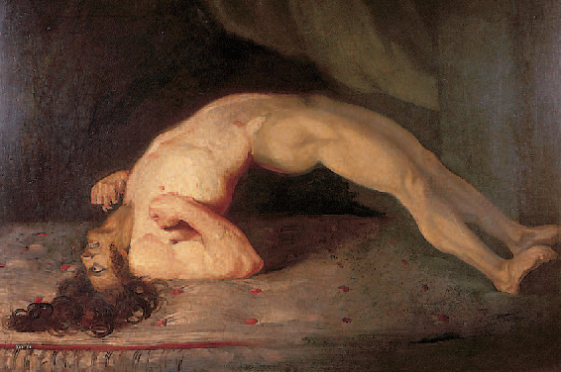

Slide 134
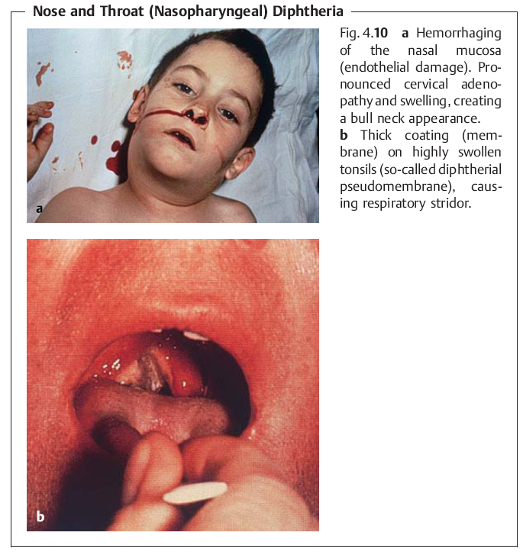

Slide 135
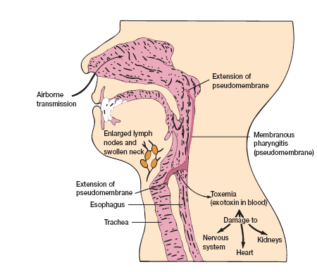

Slide 136
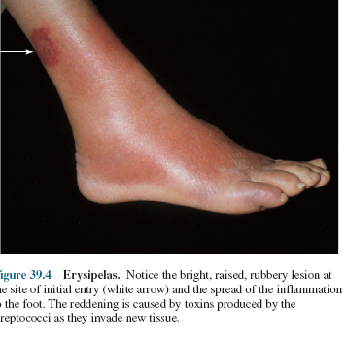

Slide 137
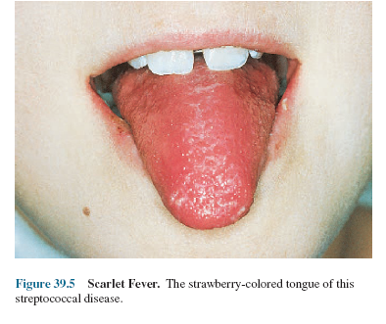

Slide 138
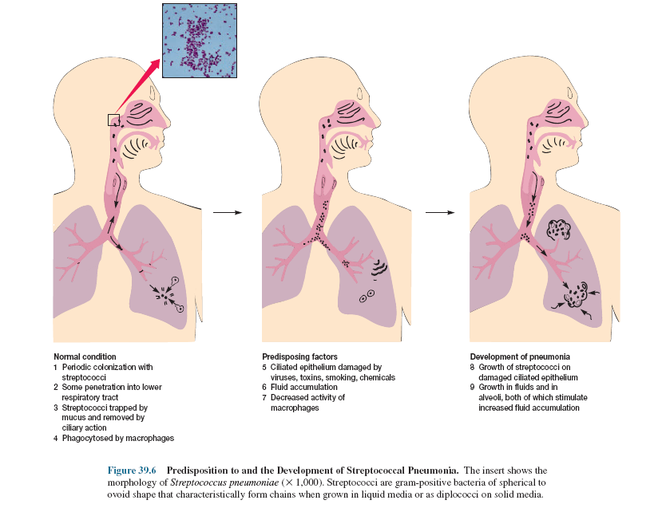

Slide 139
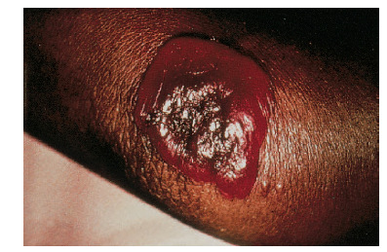

Slide 140
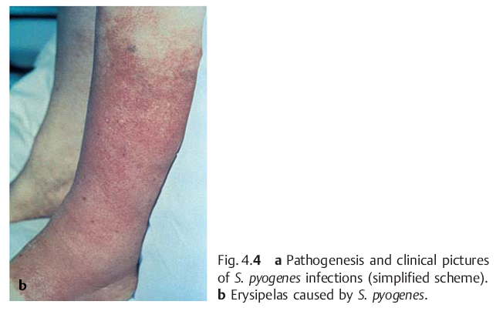

Slide 141
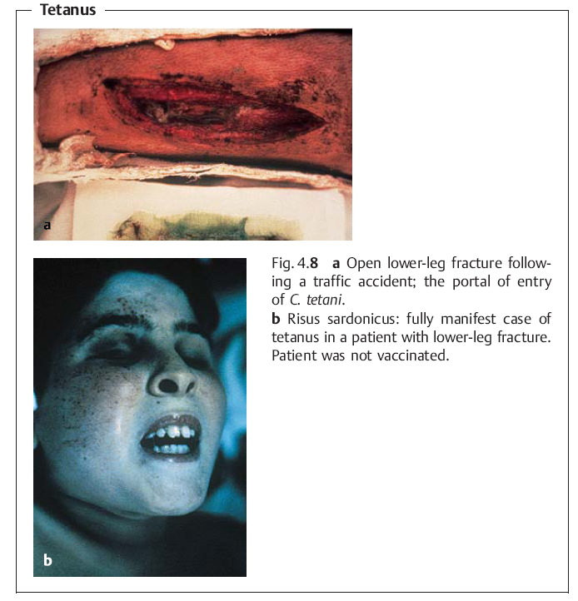

Slide 142
فصل سیزده: استافیلوکوک ها
تقسیم بندی خانواده میکروکوکاسه و کوکسی ها
کروی، گرم مثبت، خوشه، تخمیر قند با اسید لاکتیک و بدون گاز، غیر متحرک و غیر اسپورزا، بی هوازی اختیاری(هوازی و میکرو) به جز ساکارو و زیرگونه آنئروبیوس، of، پیگمان در اتاق و رشد 37 درجه، مایع و بی هوازی پیگمان نیست. خشکی، گرما(50 به مدت نیم)، نه درصد نمک، هگزاکلروفن سه درصد حساس؛ کاتالاز مثبت، سه گونه اصلی
اورئوس= کواگولاز مثبتنكته : مهاجم؛پيگمان زرد رنگ ؛ خاصيت همولتيك.
کواگولاز منفی ها= اپی= غیرهمولایتیک فلور= ایمپلنت پروتز ؛ ساپرو=زنان جوان؛ غیر پیگمان؛ مقاوم به نووبیوسین؛ غیرهمولایتیک
ساختمان انتي ژني :
پلي ساكاریدها
و پروتئين هاي آنتي ژنيك
پپتيدوگليكان=اسيد هاي قوي يا در اثر ليزوزيم ها تخريب مي شوند.پپتيدوگيليكان فعاليتي شبه اندوتوكسيني داشته و كمپلمان را فعال مي كند. اینترلوکین یک؛
اسيدهاي تايكوئيك پلي مرهاي گليسرول يا ريبيتول فسفات هستند كه به پپيدوگيليكان متصل شده و مي توانند خاصيت آنتي ژنيك داشته باشند.
پروتئينA قسمتي از ديواره سلولي اكثر سوشهاي استافيلوكوك اورئوس است كه با قسمت FC مولكول IgG(به جز 3IgG) متصل مي شود. کواگولاسیون
برخي از سوشها استافيلوكوك اورئوس داراي كپسول =فاگوسيتوز شدن

Slide 143
آنزيم ها و توكسين ها
1-كاتالاز:
2- كواگولاز: پلاسماي اگزالاته وسيتراته را منعقد مي كند.كواگولاز(آزاد) با اتصال به پروترمبين باعث پليمر يزاسيون فبيرين مي شوند.
فاکتور جمع کننده(متصل) Clumping factor قسمتی از سطح استافیلوکوک اورئوس است که مسئول اتصال ارگانیسم به فیبرینوژن و فیبرین است . فاگوسیتوز ؛ ایمونولوژیک قوی= واکسن سازی
3- سایر انزیم ها :
هالورونید از (عامل انتشار)
استافیلوکیناز(که فیبرینولیزین را انجام می دهد )وپروتئیناز و لیپاز و بتالاکتاماز
4- اگزوتوکسین ها :
توکسین الفا (همولیز قوی؛ نکروز پوست
توکسین بتا (اسفنگومیلین =انواع سلولها (مثلا گلبولهای قرمز)اثر سمی دارد. آبسه
گاما: استخونی
دلتا: دترجنت؛ ناهمگون؛گوارشی و اسهال

Slide 144
5- لوکوسیدین palton-valetin :دارای دو قسمت =سینرژیکی =باعث از بین رفتن گلبولهای سفید = ریه و پوست. فاکتور بیماریزایی مهم در استف مقاوم به متی سیلین
6- توکسین های اکسفولیاتیو (پوسته ریزی دهنده): =(توکسینA و توکسین B) توکسین A =کروموزومی =گرما مقاوم بوده.توکسین B =پلاسمید در برابر گرما ناپایدار. این توکسین ها سوپر انتی ژن هستند=سندروم پوسته شدن پوست=ssss
7- توکسین سندروم شوک توکسیک (TSST-1): =انتروتوکسین F است .سوپر انتی ژن =به مولکولهای MHC کلاس IIمتصل می شود. باعث تب و شک و راش پوستی پوسته ریزی دهنده ودر گیری چند سیستمی بدن میشود .
8- انتروتوکسین ها : چندین نوع انتروتوکسین (A-E,K-M,G-I) وجود دارد .در حدود 50 درصد سوشهای استافیلوکوک اورئوس می توانند حداقل یکی از انتروتوکسین ها را تولید کنند و همانند TSST انتروتوکسین ها نیز سوپر انتی ژن هستند . انتروتوکسین ها در برابر گرما مقاوم بوده ودر برابر عمل انزیم های روده ای مقاوم هستند . خوردن 25 میکروگرم انتروتوکسین B می تواند باعث اسهال و استفراغ شود .
ژنهای انتروتوکسین اکسفولیاتیو سندروم شوک توکسیک روی کروموزوم جزایر؛ فاژ
پاتوژنز : 20 تا 50 درصد انسانها در بینی خود حامل استافیلو کوک اورئوس هستند . استافیلوکوک ها می توانند باعث مسمومیت تا باکتریمی و ابسه های منتشر در ارگانها شوند .

Slide 145
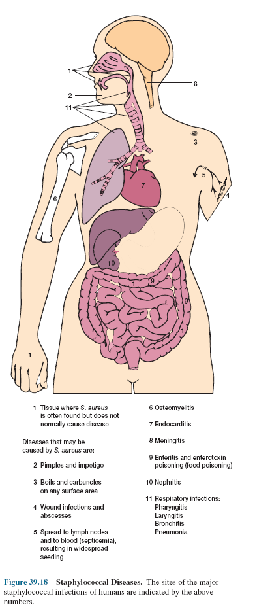

Slide 146
پاتولوژي :
عفونت های چرکی
1. زردزخم یا impetigo، جلدی و مسری، بچه ها، صورت و بینی، ماکول، پوستول، قاعده ضایعه قرمز است، کراست، استرپ هم؛ موپیراسین.
2. فولیکولیت: قاعده فولیکول برجسته، قرمز و مقدار کمی چرک در سطح اپیدرم؛stye
3. فرانکل(fruncule) در اثر توسعه فولیکولیت و به صورت ندول های برجسته، دردناک، بزرگ و نکروز بافت زمینه؛ خودبه خود؛ فیستولیزه سه تا پنج روز باخروج تسکین
4. کربانکل(carbuncle): از به هم آمیختن چندین فرانکل و توسعه به بافت زیر جلدی و کانال مرتبط با هم. برعکس دو مورد قبلی تب و لرز هست که= سیستمیک از طریق باکتریمی
5. باکتریمی، اندوکاردیت، سپسیس، استئومیلیت یا پیوآرتریت، آبسه برادیز=آلبوس هم. پنومونی، مننژيت و امپيم(empyeme:تجمع چرک در یکی از حفرات بدن)
در استئوميليت كانون اوليه رشد استافيلوكوك اورئوس يك رگ خوني انتهايي در متا فيز استخوان دراز است كه باعث نكروز استخوان وعفونت چركي مزمن مي شود .

Slide 147
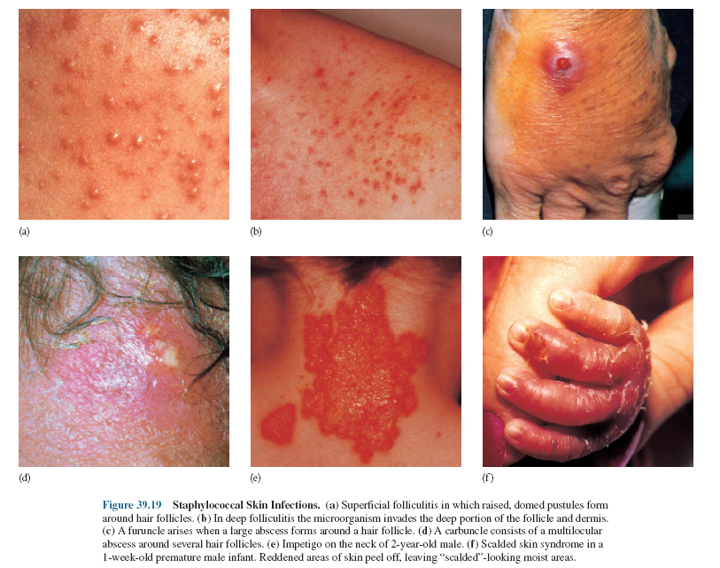

Slide 148
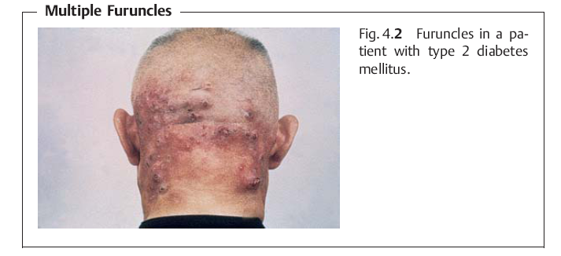

Slide 149
عفونت های غیر چرکی:
سندروم فلسی شدن پوست(SSSS)؛ رایتر ؛ اکسفولیاتیو؛ فرم خفیف
زردزخم طاولی
مسمومیت
سندروم شوک سمی
کاوازاکی

Slide 150
يافته هاي باليني : يك عفونت لو كاليزه استافيلوكوكي به صورت يك جوش و عفونت فوليكول مو يا ابسه ظاهر مي شود . در صورتي كه استافيلوكوك اورئوس منتشر شود و باكتريمي روي دهد مي تواند اندوكارديت واستئوميليت هماتوژن حاد و مننژيت يا عفونت ريوي بدهد.
مسموميت غذايي ناشي از انتروتوكسين استافيلوكوك با دوره ي انكوباسيون (1تا 8 ساعت ) مشخص مي شود كه با تهوع شديد اسفراغ و اسهال همراه است ولي فاقد تب است. مثل فرم استفراغی سرئوس فرم اسهالی سرئوس مثل پرفرنجنس
سندروم شوك توكسيك با شروع ناگهاني تب بالا و اسفراغ و اسهال و ميالژي و راشهاي شبه مخملكي و هيپوتانسيون همراه با نارسايي قلبي و كليوي در موارد شديد تظاهر مي يابد . اين سندروم اغلب 5 روز بعد از شروع قائدگي در زنان جوان كه تامپون استفاده مي كنند روي مي دهد.

Slide 151
تست هاي تشخيصي ازمايشگاهي
1-نمونه : از سواب سطحي از چرك و خون ومواد اسپيره شده از ناي يا مايع نخاعي مي توان براي كشت استفاده كرد .
2-اسمير : امكان افتراق استافيلوكوك هاي ساپروفيتيك از انواع بيماري زا توسط اسمير وجود ندارد .
3- كشت :
4- تست كاتالار :
5- تست كواگولاز : براي انجام اين تست پلاسما ي سيترانه موش را به نسبت 1 به 5 رقيق كرده با حجم مساوي از محيط كشت ابگوشت يا نمونه رشد كرده كولوني ها در روي اگار مخلوط در دماي 37 مخلوط مي كنيم اگر در مدت 1تا 4 ساعته لخته ايجاد شود تست مثبت است . تمام استافيلوكوك هاي كواگولاز مثبت در انسان بيماري زا هستند .
6- تست حساسيت : مقاومت به پني سيلين G را مي توان با تست مثبت براي بتالاكتاماز نشان داد . در حدود 90 در صد استافيلوكوك اورئوس ها بتالاكتاماز توليد مي كنند . مقاومت به نفسيلين و اكساسيلين و متي سيلين در 35 در صد استافيلوكوك اورئوس ها و در 75 درصد استافيلوكوك اپيدرميس ها روي مي دهد .
7- تست تعيين نوع و سرولوژيك : تست هاي سرولوژيك براي تشخيص عفونت استافيلوكوك اورئوس ارزش كاربردي اندكي دارند .

Slide 152
درمان : عفونت هاي پوستي جدي متعدد (مثل اكنه و فورونكل) =تتراسايكلين طولاني= پلاسمید؛ پنی سیلین= بتالاکتاماز و پلاسمید(کانژو و ترانسداکشن)؛ نافسیلین= بتا نیست ولی کاست ژنی ژن mecA بر روی این کاست که PBPII
ونکو حد واسط(VISA): تغییر دیواره Van در انترو نیست. به نافسیلین هم مقاومند
ونکو مقاوم: Van A و mecA. نمک به نافسیلین
براي درمان ابسه ها و ضايعا چركي بسته ديگر و درناژ چرك ضروري است و مي توان از داروهاي ضد ميكروبي استفاده كرد .
در استئوميليت مزمن يا راجعه درناژ جراحي و برداشت استخوان مرده به همراه تجويز داروهاي مناسب طولاني مدت انجام مي شود .
براي درمان باكتريمي و اندوكارديت و پنوموني و عفونت هاي شديد ناشي از استافيلوكوك اورئوس نياز به درمان وريدي طولاني مدت با پني سيلين مقاوم به يتالاكتاماز است . اغلب از وانكومايسين براي درمان استافيلوكوك هاي مقاوم به نفسيلين استفاده مي شود .
جديدتر مثل لينزوليد و داپتومايسين و Quinupristin/dalfpristin در موارد عفونتهاي استافيلوكوكي و انتروكوكي جدي كه به داروهاي ديگر مقاوم هستند
اگر عفونت هاي ناشي ار استافيلوكوك اورئوس هاي غير توليد كننده ي بتالاكتاماز باشد يعني پني سيلين G داروي انتخابي است . اگر چه مواجه با چنين سوشهاي استافيلوكوك اورئوسي نادر است .
اپيدميولوژي و كنترل : استافيلوكوك ها انگلهاي انساني بوده و در همه جا پراكند ه هستند . منابع اصلي عفوني شامل وسائل الوده مجاري تنفسي و پوست انسان هستند .
بيمارستانها = بخش نگهداري از نوزادان ICU و اتاق عمل و بخش شيمي درماني سرطان هسند . افراد بیمار و کارکنان مقاوم در بینی یا پوست

Slide 153
فصل 14 استرپتوكوك ها
استرپتوكوك ها باكتريهاي كروي گرم مثبتي هستند = در هنگام رشد به صورت جفتي يا زنجيره اي قرار مي گيرند . برخي از انها فلورنرمال انسان هستند .
استرپتوكوكها را براساس موارد زير تقسيم بندي مي كنند :
شكل كولوني و واكنش هموليتيك روي اگار خوندار =براون
الف) هموليز: بيشتر استرپتوكوك ها به درجان مختلفي در شرايط ازمايشگاهي قادر به هموليز سلول هاي گلبول قرمز هستند .
نكته : در بتاهموليز اريتروسيتها به صورت كامل تجزيه مي شوند در صورتي كه الفا هموليز اريتروسيتها به صورت ناكامل ليز شده و همراه با كاهش هموگلوبين و تشكيل پيگمان سبز هستند . استرپتوكوك ها يي را كه غير هموليتيك هستند را گاما هموليز مي گويند .
واكنش بيوشيميايي یا فیزیولوژیک= اسنیت و بریج

Slide 154
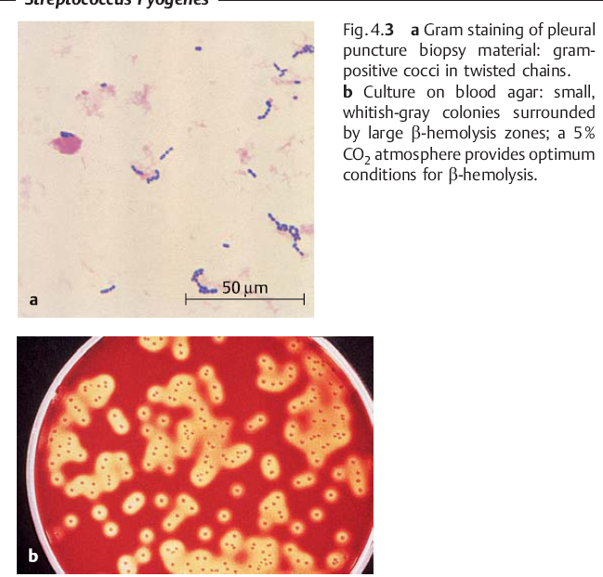

Slide 155
ب) موارد اختصاصي – گروه (تقسيم بندي LANCEFIELD): كربو هيدرات موجود در ديواره سلولي استرپتوكوك ها اساس سرولوژيك گروه بندي لانسفيلد (گروه هاي K-V A-H ) است. اين قند امينو (اختلاف مربوط به آمینو شوگرهای دیواره سلولی است).در استرپتوكوك ها به صورت زير است :
استرپتوكوك گروه A : رامنوز N- استيل گلوكوزامين
استرپتوكوك گروه B : رامنوز – گلوكوز امين پلي ساكاريد
استر پتوكوك گروه C : رامنوز N- استيل گالاكتوز امين
استرپتوكوك گروه D : گليسرول تايكوئيك اسيد محتوي –D الانن و گلوكوز
استرپتوكوك گروه F : گليكو پيرانوزيل N- گالاكتوزامين
نكته : انواع G . F . C . B . A استرپتوكوك ها در انسان باعث بيماري مي شوند
ویریدانس فاقد و نه.

Slide 156
ج) پلي ساكاريد هاي كپسولي: از خاصيت اختصاصي انتي ژن پلي ساكاريدها كپسولي براي تقسيم بندي اسرپتوكوك پنومونيه و براي تعيين انواع استرپتوكوك گروه B (استرپتوكوك اگالاكيا )استفاده مي شود .
د) واكنش بيوشيميايي : از تست هاي بيوشيميايي (مثل واكنش هاي تخمير قندها )براي تقسيم بندي استرپتوكوك ها بهد از تعيين مشخصات مربوط به رشد كولوني و مشخصات هموليتيك استفاده مي شود .
از انجايي كه واكنش هاي بيوشيميايي در ازمايشگاه هاي متمركز انجام شده و اغلب غير قابل اعتماد هستند هنگامي كه نياز به شناسايي استر پتوكوك ويريدانس باشد روش هاي ژن سکوانسینگ جايگزين تست هاي فنوتيپيك با روش هاي فوق شده اند .

Slide 157
استرپتوكوك پيوژن(A): اسرپتوكوك پيوژن عامل بيماري زاي اصلي در ؛ هموليز بتا(بزرگ) در اطراف كولوني هاي بزرگتر از 5/ ميليمتر توليد مي كند. (پیرولیدونیل آریل آمیدازPYR ) مثبت حساس به باسیتراسن
مورفولوژي : كروي يا بيضي شكل =صورت زنجير وار.
نكته : اكثر سوشهاي استرپتوكوك ها گروه A كپسولي از جنس اسيد هيالورونيك توليد مي كنند. نقش ضد فاگو؛ با پروتئین M= تب روماتیسمی
ديواره ي سلولي استرپتوكوك پيوژن محتوي پروتئين ها (انتي ژن هاي R . T . M ) كربوهيدراتها و پپتيد و گليكان بوده و پيلي هاي مو مانندي از كپسول استرپتوكوك ها خارج مي شود . پيلي ها بخشي از پروتئين M بوده و توسط اسيد ليپوتايكو ئيك پوشيده شده اند .

Slide 158
بيشتر استرپتوكوك ها در محيط كشت جامد به صورت كولوني هاي سكه اي شكل(دیسکوئید) با قطر 1 تا 2 ميليمتر رشد مي كنند .
استرپتوكوك پيوژن ها بتاهموليتيك هستند .اغلب اسرپتوكوك هاي هموليتيك بيماري زا بهترين رشد را در دماي 37 درجه داشته و CO2 10 درصد به رشد هموليز انها كمك مي كند . خون
استرپتوكوك ها و به خصوص استرپتوكوك پيوژن ها داراي كولوني هاي مات يا براق هستند .
نكته : در كولوني هاي مات مقدار ارگانيسم توليد كننده ي پروتئين M بيشتر بوده و معمولا بيماري زايي بيشتري دارند . در حالي كه استرپتوكوك پيوژنهايي كه كولوني براق دارند پروتئين M كمي توليد كرده واغلب بيماري زا نيستند .

Slide 159
ساختمانهاي آنتي ژني
1- پروتئين M : اين ماده عامل بيماري زاي اصلي =M به صورت زوائد مويي شكلي در ديواره سلول
نكته‌ : هنگامي كه پروتئين M وجود داشته باشد اسرپتوكوك ها خاصيت بيماري زايي دارند در حالي كه استرپتوكوك پيوژنهاي فاقد پروتئين M غير بيماري زا هستند .
از انجا كه حدود 150 نوع پروتئين M وجود دارد يك شخص ممكن است دچار عفونتهاي مكرر با استرپتوكوك پيوژن داراي انواع مختلف پروتئين M شود . پروتئين M در استرپتوكوكهاي گروه G يافت شده است.
پروتئين M واحتمالا انتي ژنهاي ديگر ديواره ي سلولي نقش مهمي در پاتوژنز تب روماتيسمي دارند . پروتئین M دو زیر گروه یک و دو دارد. تب رماتیسمی= یک توالی ثابتی دارد مثل دریچه های قلب= اتوانتی بادی
2- ماده T : هيچ رابطه اي با بيماري زايي استرپتوكوكها ندارد. بر خلاف پروتئين M ماده T در برابر اسيد و گرما ناپايدار است . ماده ي T مي تواند باعث افتراق انواع خاصي از استرپتوكوك ها توسط آگلوتيناسيون شود . البته انتي ژن سطحي ديگري نيز بنام پروتئين R هم وجود دارد . F= فیبرونکتین= سلول های فارنکس و پوست
3- نوكلئوپروتئين ها : از استخراج استرپتوكوك ها با مواد قليايي ضعيف مخلوطي از پروتئين ها و مواد ديگر با خاصيت سرولوژيك اختصاصي كم بدست مي ايد كه پروتئين P نام دارد = بیشترین محتوای جسم سلولی

Slide 160
توكسين و آنزيم ها
بيش از 20 محصول خارج سلولي كه خاصيت آنتي ژنتيك دارند توسط استرپتوكوكهاي گروه A توليد مي شوند .
1- استرپتوكيناز (فيبرينوليزين): اين ماده پلاسمينوژن پلاسماي انسان را به پلاسمين تبديل كرده(موجب هضم فیبرین) و مي تواند خاصيت درماني (آمبولی ریه، ترومبوز وریدی و شریانی عروق کرونر قلب)داشته باشد .
2- استرپتودورناز : استرپتودورناز (دزوكسي ريبونوكلئاز استرپتوكوكها )DNA را دپليمريزه مي كند . اين مواد به مايع كردن اگزودا و به برداشت چرك و بافت هاي نكروتيك كمك مي كند . تا داروهاي ضد ميكروبي راحت تربه كانون عفوني برسند . بعد از عفونت استرپی مخصوصا پوست، آنتی بادی بر علیه آن افزایش
3- هيالورونيداز : اين آنزيم باعث تجزيه اسيد هيالورونيك (كه قسمت عمده ماده ي زمينه اي بافت همبند است ) مي شود . بنابر اين هيالورنيداز به انتشار عفونت ميكرو ارگانيسم ها كمك مي كند . آنتی ژنیک بوده و برای هر باکتری یا بافتی اختصاصی است و آنتی بادی اختصاصی

Slide 161
4- اگزوتوكسين هاي تب زا : (توكسين هاي اريتروژنيك= سندروم شوک سمی استرپ و تب مخملک ) : 3 نوع هستند (C . B . A).نوع A و Cكه بيش از همه بررسي شده توسط استرپتوكوك هاي گروه A كه داراي فاژليزوژنيك هستند توليد مي شود . B= کروموزومی نقش B ناشناخته. اين اگزوتوكسين ها به صورت سوپر آنتي ژن عمل كرده و مكانيسم عمل ان شبيه 1-TSST وانتروتوكسين استافيلوكوكها است . استرپ A که در ارتباط با این سندروم هستند پروتئین M تیپ یک و سه را دارند
5- دي فسفو پيريدين نو كلئوتيداز : اين آنزيم توانايي ارگانيسم در از بين بردن لوكوسيت ها را نشان مي دهد . پروتئيناز و آميلاز نيز توسط برخي از سوش ها توليد مي شود .
6- هموليزين ها(استرپتوليزين ) : استرپتوليزين O پروتئيني است كه در شرايط احيا(SH) از نظر هموليتيك فعال شده و به سرعت در حضور اكسيژن غير فعال مي شود. نقش ایمونولوژیک(آنتی استرپتوليزين O (ASO)به دنبال عفونت) و همولیز در کشت عمیق
نكته : استرپتوليزين S هملیز در هوازی؛.اين ماده اغلب در سرم انسان و حيوانات وجود داشته و به سابقه عفونت قيلي استرپتوكوكي ارتباطي ندارد. آنتی ژنیک نیست

Slide 162
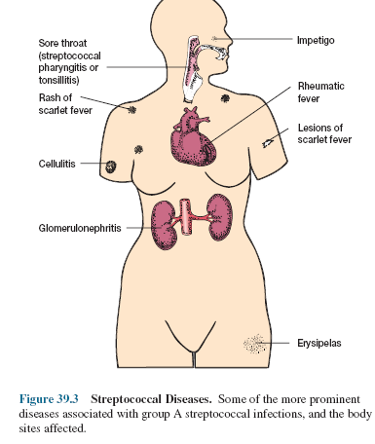

Slide 163
پاتوژنز و يافته هاي باليني :
الف) بيماريهاي مرتبط با تهاجم استرپتوكوك پيوژن :
1- باد سرخ (Erysipelase) : اگر محل ورود باكتري پوست باشد باد سرخ به صورت ادم شديدي كه به سرعت حاشيه آن پيشرفت ميكند نمايان مي شود . حاشیه ضایعه به خوبی مشخص بوده، کمی برجسته و توسعه یابنده می باشد. بعد از باکتریمی= پنومونی درد، گرما و سرعت انتشار زیاد
2- سلوليت (cellulitis):‌ سلوليت استرپتوكوكي يك عفونت حا د سريعا گسترش يابنده پوست و بافت هاي زير جلدي است كه به دنبال تروماي خفيف و سوختگي و زخم ها يا برش هاي جراحي ايجاد مي شود . درد تورم قرمزی و معاینه حساس ودردناک
نكته : افتراق سلولیت از باد سرخ بدين صورت است كه ضايعه برآمده نيست و حاشيه آن نامشخص است .
3- فاشئيت نكروزان (گانگرن استرپتوكوكي ): عفونت فاشيا(بافت همبند روی عضلات) و بافت هاي زير جلدي است . اين عفونت نكروز گسترش يابنده خيلي سريع و شديدي در پوست و بافت هاي زير جلدي ايجاد مي كند .
استرپتو كوكهاي گروه A را كه باعث فاشئيت نكروزان مي شوند را گاهي باكتري هاي گوشتخوار Flesh eating مي نامند.

Slide 165
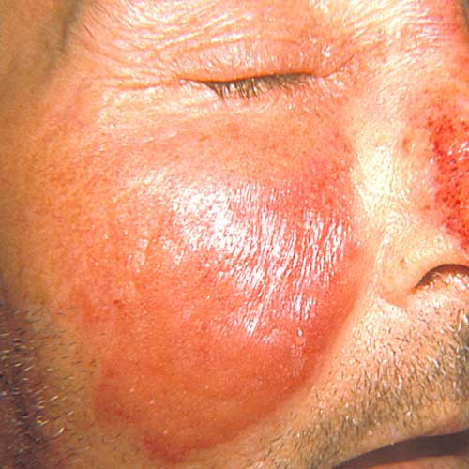

Slide 166
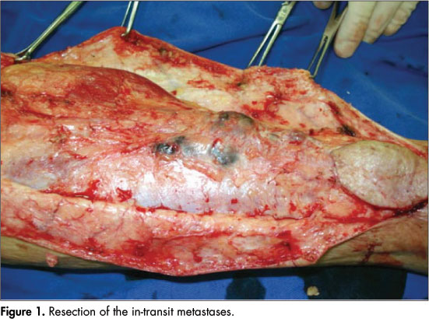

Slide 167
4) تب بعد زايمان (Puerperal fever): در صورتي كه استرپتوكوكها بعد از زايمان وارد رحم شوند، تب بعد زايمان ايجاد مي شود كه در اصل يك سپتي سمي با منشاء زخم عفوني است (اندومتريت).
5) باكتريمي/ سپسيس: عفونت استرپتو كوكي زخمهاي ناشي از تروما يا عمل جراحي در اثر باكتريمي مي تواند سريعا كشنده باشد. باكتريمي استرپتو كوك پيوژن مي تواند به دنبال عفونتهاي پوستي مثل سلوليت و به ندرت فارنژيت ايجاد شود.

Slide 168
ب) بيماري هاي مرتبط با عفونتهاي موضعي
1- گلو درد یا فارنژیت استرپتو كوكي: شايعترين عفونت استرپ است. با اسيد ليپو تايكوئيك به اپي تليوم حلق متصل مي شود.
در شيرخواران و كودكان كم سن و سال گلودرد به صورت يك نازو فارنژيت تحت حاد همراه با ترشحات سروزي رقيق و تب اندك ايجاد مي شود. اما عفونت تمايل به گسترش به گوش مياني و ماستوئيد دارد. غدد لنفاوي گردن معمولا بزرگ مي شوند.
در كودكان با سن بالاتر و در بالغين بيماري حادتر بوده و به صورت تونسيليت و نازو فارنژيت شديد، ادم و قرمزي شديد غشاهاي مخاطي همراه با اگزوداي چركي و بزرگي و حساس شدن غدد لنفاوي گردني و معمولا تب بالا تظاهر پيدا مي كند. عفونت استرپتو كوك پيوژن مجاري تنفسي فوقاني معمولا ريه ها را درگير نمي كنند.
2- پيودرم (عفونت پوستي) استرپتو كوكي: عفونت موضعي لايه هاي سطحي پوست به خصوص در بچه ها زرد زخم (impetigo) ناميده مي شود. اين عفونت به صورت وزيكول هاي سطحي است كه پاره شده و نواحي زخم شده پوشيده از چرك و بعدا پوست (crust) را ايجاد مي كند. وزیکول، پوستول، کراست، خارش دار، ضایعات جدید، به ندرت همراه تب است و پنی سیلین، منجر به گلومرولونفریت حاد، زخم خوب می شود ولی رنگ پوست ممکن است نه
* نكته: عفونتهاي پوستي استرپتو كوك گروه A اغلب در اثر انواع M49، 57 و 59 تا 61 ايجاد شده و ممكن است قبل از گلومرولونفريت ايجاد شوند اما اغلب منجر به تب روماتيسمي نمي شوند.

Slide 169
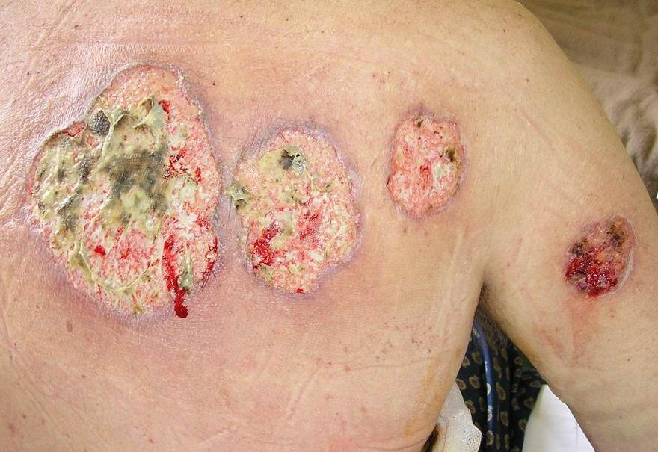

Slide 170
ج) عفونت هاي استرپتو كوك گروه A مهاجم، سندروم شوك توكسيك و تب مخملكي
سندروم شوك توكسيك، با شوك، باكتريمي، نارسايي تنفسي و نارسايي چند ارگان مشخص مي شود. مرگ در 30 درصد اين بيماران روي مي دهد. اين عفونت اغلب به دنبال تروماي خفيف در افراد سالم ايجاد مي شوند.
اگزو توكسين هاي تب زاي A-C استرپتو كوك پيوژن مي توانند در بيماران دچار فارنژيت، عفونت پوستي يا عفونت بافت نرم باعث ايجاد تب مخملكي (Scarlet fever) شوند. بعد 24 ساعت از شروع بيماري راشهايي در روي تنه ظاهر شده و به سمت انتهاي اندامها گسترش مي يابد. سندروم شوك توكسيك استرپتو كوكي وتب مخملكي مي توانند از نظر باليني با هم همپوشاني داشته باشند.

Slide 171
د) بيماريهاي بعد از عفونت استرپتو كوكي (تب روماتيسمي و گلومرولونفريت)
* نكته: نفريت بيشتر به دنبال عفونتهاي پوستي و تب روماتيسمي بيشتر به دنبال عفونت مجاري تنفسي روي مي دهد.
1- گلومرولونفريت حاد: اغلب سه هفته بعد از عفونتهاي پوستي استرپتو كوك پيوژن (پيودرم، زرد زخم) به ويژه با انواع 12، 4، 2 و 49 ايجاد مي شود. ميزن بروز نفريت به دنبال عفونتهاي پوستي استرپتو كوكي كمتر از 5% درصد است. گلومرولونفريت ممكن است توسط كمپلكس هاي آنتي ژن- آنتي بادي كه روي غشاي پايه گلومرول ها قرار مي گيرند شروع شود. مهمترين آنتي ژن احتمالا در غشاي پروتوپلاست وجود دارد. در نفريت حاد، در ادرار خون و پروتئين وجود داشته و بيمار ادم، فشار خون بالا و احتباس نيتروژن اوره دارد. سطح كمپلمان سرم هم پائين است. خوب، مرگ، گلو مزمن و نارسایی کلیه
2- تب روماتيسمي: اين بيمار جدي ترين عارضه است. چرا كه مي تواند به عضله و دريچه هاي قلبي آسيب برساند. اغلب 1 تا 4 هفته قبل از شروع تب روماتيسمي، عفونت با استرپتو كوك پيوژن وجود دارد. اگر چه اين عفونت ممكن است خفيف باشد و شناسايي نشود. علايم و نشانه هاي تب روماتيسمي شامل تب، بي حالي(malaise)، پلي آرتريت مهاجر غير چركي و شواهد التهاب در تمام بخش هاي قلب (اندوكارد، ميو كارد و پري كارد) است. در اثر كارديت دريچه هاي قلب ضخيم شده و تغيير شكل پيدا كرده و گرانولومهاي دور عروقي كوچكي در ميو كارد به نام اجسام آشوف (Aschoff bodies) ايجاد مي شود كه در نهايت جاي آن را بافت اسكار مي گيريد. میزان رسوب اریتروسیت، ترانس آمیناز سرمی، الکتروکاردیوگرام
* نكته: تب روماتيسمي تمايل به عود مجدد(باعفونت استرپتو كوكي) وجود دارد در حالي كه در نفريت اين تمايل وجود ندارد. پیشگیری: پنی سیلین

Slide 172
تست های تشخیصی
در اسمير گرفته شده از نمونه هاي چرك، اغلب كوكسي هاي منفرد يا جفتي به جاي زنجيره هاي مشخص ديده مي شوند. كوكسي ها به صورت گرم منفي ديده مي شوند، چرا كه ارگانيسم ها به صورت طولاني زنده نبوده و قابليت نگهداري رنگ آبي (كريستال ويوله) را از دست مي دهند و نمي توانند گرم مثبت باشند.
* نكته: اگر در اسمير چرك، استرپتو كوك ديده شود اما در كشت هيچ باكتري رشد پيدا نكند بايد به ارگانيسم هاي بي هوازي شك كرد.اسمير از سواب گلو به ندرت كمك كننده است چرا كه استرپتو كوك ويريدنس ها هميشه در گلو وجود داشته و در رنگ آميزي ظاهري مشابه با استرپتو كوك گروه A دارند.
* سرولوژی:ASO در تنفسی، DNAse و هیالورونیداز: پوستی
پنی سیلین، اریترومایسین، تتراسایکلین برخی مقاوم
داروها هیچ اثر ثابت شده ای بر روی تب رماتیسمی و گلومرو ندارند ولی پیشگیری روماتیسمی خوبند.

Slide 173
استرپ گروه B
بتا همولایتیک، سدیم هیپورات را هیدرولیز می کند و CAMP مثبت است. فلور واژن ، در ماه اول زندگی به صورت سپتس سمی، مننژیت یا سندروم دیسترس تنفسی، آمپی سیلین به مادر جلوگیری به نوزاد
B در افراد بالغ غير حامله در حال افزايش هستند. افراد مسن و افراد دچار نقص سيستم ايمني در خطر بيماري شديد هستند.
فاكتورهاي مستعد كننده ي اين عفونت شامل موارد زير هستند: 1- ديابت مليتوس 2- سرطان 3- سن بالا
4- سيروز كبدي 5- درمان با كورتيكو استروئيد 6- HIV و حالت هاي سركوب ايمني ديگر 7- باكتريمي
8- عفونت هاي پوستي و بافت نرم 9- عفونت ها تنفسي وتناسلي

Slide 174
استرپتوكوكهاي گروههاي C و G:
اين استرپتوكوكها گاهي در تازوفارنكس پيدا شده و ممكن است باعث فارنژيت، سينوزيت، باكتريمي يا اندوكارديت شوند. اين باكتريها در محيط كشت آگار خوندار اغلب شبيه استرپتوكوك پيوژن گروه A بوده و بتا هموليتيك هستند. استرپتوكوكهاي گروه G داراي هموليزين بوده و ممكن است داراي پروتئين M شبيه استرپتوكوك پيوژن گروه A باشند.
استرپتوكوك گروه D
8 سوش در اين گروه وجود دارند كه بيشتر آنها باعث ايجاد عفونت در انسان نمي شوند. استرپتوكوك پوويس مهم ترين عامل ايجاد بيماري انساني در اين گروه است. بيوتيپ I باعث تخمير مانيتول شده و در حال حاضر به عنوان استرپتوكوك gallolyticus شناخته مي شود. اين ارگانيسم باعث ايجاد اندوكارديت شده و به طور شايعي از نظر اپيدميولوژيك با كارسينوم كولون همراهي دارد.
بيوتيپ II استرپتوكوك بوويس را به دو نوع تقسيم مي كنند: الف) بيوتيپ 1-II كه در حال حاضر زير گونه coli از استرپتوكوك infantarius ناميده مي شود، باعث اندوكارديت مي شود.
ب) بيوتيپ 2-II كه در حال حاضر زير گونه pasteurianus از استرپتوكوك galloyticus ناميده شده و فقط باعث اندوكارديت نمي شوند يلكه باعث باكتريمي . عفونت مجاري ادراري مي شود.
باكتريمي هاي بيوتيپ II اغلب داراي منشاء صفراوي هستند. و کمتر صفراوی
سرانجام دسته IV فقط داراي يك گونه بنام استرپتوكوك alactolyticus است.
نكته: همه استرپتوكوك هاي گروه D غير هموليتيك بوده و PYR منفي هستند. تمام استرپتوكوكهاي گروه D در حضور صفرا رشد كرده و اسكولين را هيدروليز مي كند اما در Nacl 5/6 درصد رشد نمي كنند. اين باكتري ها بعضي از فلوراي روده اي نرمال هستند.

Slide 175
استرپتوكوكهاي گروه آنژينوسوس (streptococcus Anginosus group)
اسامي گونه هاي ديگر اين باكتري استرپتو كوك constellatus و استرپتو كوك intermedius و گاهي نيز جزء استرپتو كوك milleri هستند. اين استرپتو كوكها بخشي از فلوراي نرمال بوده و ممكن است آلفا هموليتيك، بتا هموليتيك يا غير هموليتيك بوده كولوني هاي كوچكي (با قطر كمتر از 5% ميلي متر) ايجاد كنند.
استرپتو كوكهاي گروه N
اين باكتري به ندرت در بيماري هاي انساني دخالت دارند اما باعث انعقاد نرمال شير (ترشيده شدن شير) مي شوند.
استرپتو كوكهاي ويريدنس (Streptococci Viridans)
استرپتو كوكهاي اين گروه شامل استرپتو كوك mitis، استرپتو كوك salivarius و استرپتو كوك sanguis هستند. اين باكتري ها به طور تيپيك آلفا هموليتيك هستند، اما مي توانند غير هموليتيك باشند. رشد اين استرپتو كوكها توسط optochin مهار نشده و كولوني هاي آنها در صفرا حل نمي شوند (دي اكسي كولات). استرپتو كوك ويريدنس شايع ترين جزء فلور نرمال مجراي تنفسي فوقاني بوده و براي سلامت غشاي مخاطي اين منطقه داراي اهميت هستند. اين ارگانيسم ها ممكن است در اثر تروما وارد جريان خون شوند ويكي از علل اصلي اندوكارديت در بيماران داراي دريچه هاي قلبي غير طبيعي هستند. برخي از استرپتو كوكهاي ويريدنس (مثل استرپتو كوك mutans) پلي ساكاريد هاي بزرگي مثل دكستران يا Levan را از سو كروز سنتز كرده و در ايجاد پوسيدگي دندان نقش مهمي دارند.

Slide 176
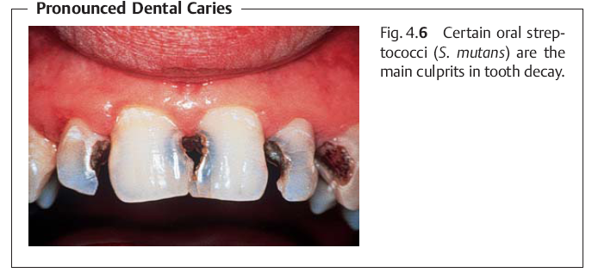

Slide 178
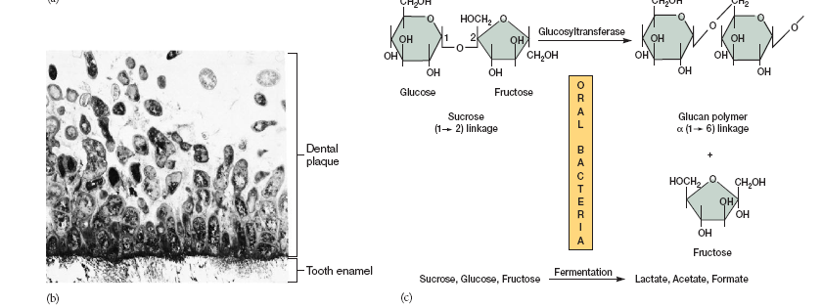

Slide 179
اندوكارديت حاد: در هنگام باكتريمي استرپتو كوك ويريدانس، پنوموكوك يا انتروكوكها مي توانند بر روي دريچه هاي قلبي نرمال و يا دريچه هاي تخريب شده نشسته و ايجاد اندوكارديت حاد نمايند. تخريب سريع دريچه ها در عرض چند روز تا چند هفته باعث نارسايي قلبي كشنده مي شود.
اندوكارديت تحت حاد: در اين اندوكارديت اغلب دريچه هاي غير طبيعي (در اثر ناهنجاري مادرزادي و يا ضايعات روماتيسمي يا آترواسكلروز) درگير مي شوند. بعد از كشيدن دندان حداقل در 30 درصد بيماران، باكتريمي استرپتو كوك ويريدنس روي مي دهد. اين باكتري شايع ترين اجزاي فلورنرمال دستگاه تنفسي فوقاني بوده و شايع ترين عامل باكتريال اندوكارديت تحت حاد نيز مي باشد. استرپتوكوكهاي گروه D (انتروكوك و استرپتوكوك بوويس) نيز جزء علل شايع اندوكارديت تحت حاد است.
پپتواسترپتوكوكها (Peptostreptococcus)
اين استرپتوكوكها فقط تحت شرايط بي هوازي يا ميكروآئروفيليك رشد كرده و هموليزين متغيري توليد مي كنند. اين باكتري ها بخشي از فلورنرمال دهان، دستگاه تنفسي فوقاني، روده و دستگاه تناسلي زنانه هستند.

Slide 180
استرپتوكوك پنومونيه
پنوموكوكها (استرپتوكوك پنومونيه) ديپلوكوكهايي گرم مثبتي هستند كه اغلب شكلي سرنيزه (Lancet shaped) داشته و يا به صورت زنجيره اي شكل قرار مي گيرند. اين باكتري ها گپسولي پلي ساكاريدي دارند كه مي توان بر اساس نوع آنتي سرم اختصاصي عليه كپسول، نوع ارگانيسم را مشخص كرد. پنوموكوكها در 5 تا 40% افراد جزء فلورنرمال دستگاه تنفسي بوده و مي توانند باعث پنوموني، سينوزيت، اوتيت، برونشيت، باكتريمي، مننژيت و فرايندهاي عفوني ديگر شود.
مورفولوژي: ديپلوكوكهاي گرم مثبت، شبه سرنيزه اي اغلب در نمونه كشت هاي تازه ديده مي شوند. در نمونه خلط يا در چرك، كوكسي منفرد يا زنجيره اي شكل ديده مي شود. در كشت هاي مانده، ارگانيسم ها به سرعت گرم منفي شده و تمايل به ليز خودبخودي پيدا مي كنند.

Slide 181
نكته: به دو نكته جهت افتراق استرپتوكوك ويريدنس از پنوموكوك توجه كنيد:
در عرض چند دقيقه بعد از اضافه كردن صفراي گاو 10 درصد يا دي اكسي كولات (2 درصد) و در PH خنثي پنوموكوكها ليز مي شوند. (بر خلاف استرپتوكوك ويريدنس)
در محيط كشت، جامد رشد پنوموكوكها در اطراف ديسك optochin مهار مي شود در حاليكه استرپتوكوك ويريدنس توسط optochin مهار نمي شود.
در محيط كشت، پنوموكوكها كولوني هاي گرد كوچكي را تشكيل مي دهند كه ابتدا گنبدي شكل بوده و سپس به تدريج قسمت مركزي آن حالت صاف پيدا كرده و كناره ها برآمده مي شوند. پنوموكوكها در روي محيط كشت آگار خوندار آلفا هموليتيك بوده و رشد آنها در 2CO 5 تا 10 درصد افزايش مي يابد. پنوموك ها بيشتر انرژي خود را از تخمير گلوكز بدست مي آورند. در اثر تخمير گلوكز به سرعت اسيد لاكتيك توليد مي شود كه باعث محدود شدن رشد باكتري مي شود. اگر محيط كشت را با مواد قليايي خنثي نمائيم در مدت زمان كوتاهي رشد باكتري زياد مي شود. به اين نكته توجه كنيد كه توليد كپسول براي رشد باكتري بر روي محيط كشت آگار خوندار ضروري نيست.

Slide 182
ساختمان آنتي ژني: ديواره سلولي پنوموكوكها شبيه استرپتوكوكهاي ديگر داراي پپتيدوگليكان و اسيد تايكوئيك است. كپسول پلي ساكاريدي از نظر ايمونولوژيكي در هر كدام از نوع 90 نوع استرپتوكوك متفاوت است.
نكته: از تست تورم كپسولي (واكنش Quellung) براي تعيين سريع نوع ارگانيسم ها در نمونه خلط يا در كشت استفاده مي شود.
پاتوژنز: در بزرگسالان انواع 1 تا 8 پنوموكوكها، مسئول حدود 75 درصد موارد پنوموني پنوموكي بوده و باعث بيش از نيمي از موارد مرگ و مير در باكتريمي پنوموكوكي است. پنوموكوكها توكسين قابل توجهي توليد نمي كنند و بيماري زايي آنها مربوط به كپسول آنها است. برخي اوقات در حدود 40 تا 70 درصد افراد حامل پنوموكوكهاي بيماري زا هستند. مخاط تنفسي نرمال بايد داراي مقاومت طبيعي زيادي در برابر پنوموكوك باشد.
عوامل زير احتمالا باعث كاهش مقاومت مخاط تنفسي و باعث عفونت مي شوند:
عفونتهاي ويروسي و عفونتهاي ديگر تنفسي كه به سلولهاي سطحي آسيب مي زنند.
مسموميت با الكل يا مسموميت دارويي كه فعاليت فاگوسيتيك را از بين برده و باعث مهار رفلكس سرفه و تسهيل آسپيراسيون مواد خارجي مي شود.
ديناميك غير طبيعي گردش خون (مثل احتقان ريوي، نارسايي قلبي)
مكانيسم هاي ديگر شامل سوء تغذيه، ناتواني عمومي، آنمي سيكل سل (انمي سلول داسي شكل)، هيپواسپلسنيم(کاهش فعالیت طحال)، نفروز يا كمبود كمپلمان.

Slide 183
يافته هاي باليني: شروع پنوموني پنوموكوكي معمولا ناگهاني بوده و همراه با تب، لرز و درد پرده جنب است. خلط شبيه اگزوداي آلوئولي بوده و مي تواند خوني يا آجري رنگ باشد. در مراحل ابتدايي بيماري تب بالا بوده و در 10 تا 20 درصد موارد باكتريمي وجود دارد. آمپيم (وجود چرك در فضاي پلورال) از عوارض قابل توجه پنوموني پنوموكوكي بوده و نياز به اسپيراسيون و تخليه دارد.
پنوموكوكها مي توانند از مجاري تنفسي به محل هاي ديگر هم برسد. سينوس ها و گوش مياني شايع ترين مكانهاي درگير هستند. عفونت گاهي از ماستوئيد به مننژها هم گسترش مي يابد.
تستهاي تشخيصي آزمايشگاهي: در رنگ آميزي گرم، خلط قرمز اجري ارگانيسم هاي تيپيك و مقدار زيادي نوتروفيل هاي پلي مورفونوكائر و تعداد زيادي گلبول قرمز را مي توان ديد.
نمونه خلط امولوسينه تازه كه با آنتي سرم مخلوط شده باشد مي تواند باعث تورم كپسول شود.

Slide 184
شود(واکنش quellung ) که برای شناسایی پنوموکوک به کار میرود. از نمونه خلط کشت داده شده بر روی آگار خون دار و انکوباسیون در co2 یا ظرف شمع نیز استفاده می شود.کشت خون نیز گرفته می شود.
درمان: داروی انتخابی برای درمان پنوموکوک پنی سیلین Gاست.

Slide 185
نتروکوک
انتروکوکها جزء استرپتوکوکهای گروه Dبوده و جزئی از فلورای نرمال روده هستند.انتروکوکها معمولا غیر همولیتیک هستند اما گاهی آلفا همولیثیک هستند. این باکتریهاPYR مثبت هستند.انتروکوکها در حضور صفرا رشد کرده و اسکولین(esculin) را هیدرولیز می نماید(صفرا-اسکولین مثبت هستند).این باکتریها در NaCl 5/6 درصد و هم چنین در دمای بین 10 تا 45 به خوبی رشد میکنند. انترکوکها در برابر پنی سیلین G مقاوم تر از استرپتوکوکها هستند.حداقل 12 گونه انتروکوکی وجود دارد. انتروکوک فکالیس شایع ترین گونه بوده و عامل 85 تا90 درصد عفونتهای انتروکوکی است. در حالی که انتروکوک فاسیوم عامل 5 تا 10 درصد عفونتهای انتروکوکی است.
نکته:انتروکوکها یکی از شایعترین علل عفونتهای nosocomial بویژه در بخش Icu هستند. و بخصوص از راه دست پرسنل بیمارستانی منتقل می شوند.شایع ترین محل های ایجاد عفونت انتروکوکی مجاری ادراری، زخم ها، مجاری صفراوی و خون هستند. این باکتری ها ممکن است در نوزادان باعث باکتریمی و مننژیت شوند در حالی که در بزرگسالان می توانند اندوکاردیت بدهد.

Slide 186
مقاومت آنتی بیوتیکی: یکی از مشکلات اصلی در عفونتهای انتروکوکی مقاومت زیاد این باکتری ها در برابر آنتی بیوتیک ها است. انتروکوک فاسیوم نسبت به انتروکوک فکالیس مقاومت بیشتری در برابر آنتی بیوتیک ها دارد. انتروکوک ها به طور ذاتی در برابر سفالوسپورین ها، پنی سیلین های مقاوم به پنی سیلیناز و مونوباکتام ها مقاوم هستند. این باکتریها مقاومت ذاتی کمی در برابر اکثر آمینوگلیکوزیدها داشته و حساسیت یا مقاومت آنها به فلور و کینولوها متوسط است.
انتروکوکها نسبت به استرپتوکوکها در برابر پنی سیلین و آمپی سیلین 10 تا 1000 برابر کمتر حساس هستند. این باکتریها توسط داروهای بتالاکتام (مثل آمپی سیلین) مهار میشوند اما به طور کلی این داروها باکتری ها را از بین نمیبرند. وانکو مایسین گلیکوپپتیدی، داروی جانشین اصلی برای پنی سیلین در عفونتهای انتروکوکی است ( همراه با یک آمینو گلیکوزید). بیشترین مقاومت به وانکومایسین در انتروکوک فاسیوم است اما سوشهای مقاوم به وانکومایسین در انتروکوک فکالیس نیز روی میدهد. در تست های آزمایشگاهی انتروکوکها اغلب در برابر تری متوپریم – سولفامتوکسازول حساس هستند اما این داروها بر روی درمان این ارگانیسمها موثر نیستند.علت این تفاوت آن است که انتروکوکها قادر هستند که فولات های اگزوژن را در شرایط آزمایشگاهی مصرف کنند و در نتیجه توسط این داروها مهارنمی شوند.

